Slide 1


Практика реализации оптимизационного пакета поправок. Закупка строительных работ.
Вергунова Ольга Викторовна,
руководитель отдела методологии и обучения ЭТП «Фабрикант»

Slide 2

Руководитель отдела методологии и обучения ЭТП Фабрикант
Эксперт, консультант с непрерывной практикой в регламентированных закупках с 2003 года
Преподаватель с опытом работы более 15-ти лет
Вергунова Ольга Викторовна
Телеграм-канал «Вергунова о закупках»
https://t.me/vergunova_o_zakupkah
Социальные сети ЭТП Фабрикант:
Телеграм канал: https://t.me/ETPFabrikant
Vk: https://vk.com/fabrikant_info
Ютуб канал: https://www.youtube.com/user/FabrikantInfo

Slide 3

Основные вопросы
1
Сложные вопросы типологизации видов работ
2
Описание объекта закупки
3
Единые требования к участникам при закупке работ: членство в СРО, лицензирование – общие принципы и спорные вопросы.
4
Дополнительные требования к участникам при закупке разных категорий работ, спорные вопросы и порядок подтверждения соответствия
5
Контракт: особенности заключения и изменения

Slide 4
Сложные вопросы типологизации видов работ
Блок 1

Slide 5
Термины и определения
Работы по строительству
Работы по текущему ремонту
Работы по реконструкции
Работы по благоустройству
Работы по капитальному ремонту
Работы монтажу ОПС
Работы по сносу
Работы по проектированию и (или) инженерным изысканиям
Работы по сохранению объектов культурного наследия

Slide 6
Термины и определения
строительство - создание зданий, строений, сооружений (в том числе на месте сносимых объектов капитального строительства)
реконструкция объектов капитального строительства (за исключением линейных объектов) - изменение параметров объекта капитального строительства, его частей (высоты, количества этажей, площади, объема), в том числе надстройка, перестройка, расширение объекта капитального строительства, а также замена и (или) восстановление несущих строительных конструкций объекта капитального строительства, за исключением замены отдельных элементов таких конструкций на аналогичные или иные улучшающие показатели таких конструкций элементы и (или) восстановления указанных элементов
капитальный ремонт объектов капитального строительства (за исключением линейных объектов) - замена и (или) восстановление строительных конструкций объектов капитального строительства или элементов таких конструкций, за исключением несущих строительных конструкций, замена и (или) восстановление систем инженерно-технического обеспечения и сетей инженерно-технического обеспечения объектов капитального строительства или их элементов, а также замена отдельных элементов несущих строительных конструкций на аналогичные или иные улучшающие показатели таких конструкций элементы и (или) восстановление указанных элементов
благоустройство территории - деятельность по реализации комплекса мероприятий, установленного правилами благоустройства территории муниципального образования, направленная на обеспечение и повышение комфортности условий проживания граждан, по поддержанию и улучшению санитарного и эстетического состояния территории муниципального образования, по содержанию территорий населенных пунктов и расположенных на таких территориях объектов, в том числе территорий общего пользования, земельных участков, зданий, строений, сооружений, прилегающих территорий

Slide 7
Термины и определения
Постановление Правительства РФ от 30.11.2021 N 2120
"Об осуществлении замены и (или) восстановления отдельных элементов строительных конструкций зданий, сооружений, элементов систем инженерно-технического обеспечения и сетей инженерно-технического обеспечения при проведении текущего ремонта зданий, сооружений"
Установить, что при проведении текущего ремонта зданий, сооружений может осуществляться замена и (или) восстановление отдельных элементов строительных конструкций таких зданий, сооружений (за исключением элементов несущих строительных конструкций), элементов систем инженерно-технического обеспечения и сетей инженерно-технического обеспечения таких зданий, сооружений в случае ухудшения или утраты технических характеристик, эстетических и (или) эксплуатационных свойств таких элементов строительных конструкций зданий, сооружений, элементов систем инженерно-технического обеспечения и сетей инженерно-технического обеспечения согласно приложению.
* Всего 40 пунктов

Slide 8
Монтаж охранно-пожарной сигнализации
Капитальный ремонт
Текущий ремонт
Отдельный вид работ
Дополнительные требования: п.10 ПП 2571
Дополнительные требования: п.15 ПП 2571
Дополнительные требования: ч.2.1 ст.31
Членство в СРО: требуется
Лицензия: требуется
Членство в СРО: не требуется
Лицензия: требуется
Членство в СРО: не требуется
Лицензия: требуется
Административная практика:
Магаданское УФАС (изв.№ 0347200010622000004, 0347200010622000002)
Московское УФАС (изв. № 0873500000822002144)
Архангельское УФАС(изв. № 0124200000622002596)
Административная практика:
Ярославское УФАС (изв.№ 0171200001922000828)
УФАС по ХМАО(изв.№ 0387200002322000005)
Административная практика:
Московское областное УФАС (изв.№ 0171200001922000828)
Ленинградское УФАС (изв.№ 0145300000122000138)
Санкт-Петербургское УФАС (изв. №0372200080822000060, 0372200080822000035)
На что обратить внимание:
- тип строительства, указанный в заключении экспертизы (при наличии)
- статья расходов, по которой происходит финансирование работ

Slide 9
Описание объекта закупки
Блок 2

Slide 10
Описание объекта закупки
Применение КТРУ
С 01.06.2020
41.20.40.000-00000019 Выполнение работ по капитальному ремонту спортивного объекта
41.20.40.000-00000020 Выполнение работ по капитальному ремонту объекта капитального строительства в сфере образования
41.20.40.000-00000021 Выполнение работ по капитальному ремонту объекта капитального строительства в сфере культуры
41.20.40.000-00000023 Выполнение работ по капитальному ремонту объекта капитального строительства в сфере здравоохранения
42.21.21.000-00000007 Выполнение работ по капитальному ремонту наружных тепловых сетей
42.21.21.000-00000008 Выполнение работ по капитальному ремонту наружных сетей газоснабжения
И т.д.
С 01.01.2023
41.20.40.000-00000001/02/03 Работы строительные по возведению нежилых зданий и сооружений (работы по строительству новых объектов, возведению пристроек, реконструкции и ремонту зданий) (единица измерения – штука, м2, условная единица)
С 01.01.2022 в закон включено требование – в извещении указывается информация из КТРУ

Slide 11
Описание объекта закупки
Основные требования:
Пункт 8 части 1 статьи 33 Федерального закона 44-ФЗ:
описание объекта закупки при осуществлении закупки работ по строительству, реконструкции, капитальному ремонту, сносу объекта капитального строительства должно содержать проектную документацию, утвержденную в порядке, установленном законодательством о градостроительной деятельности, или типовую проектную документацию, или смету на капитальный ремонт объекта капитального строительства, за исключением случая, если подготовка таких проектных документаций, сметы в соответствии с указанным законодательством не требуется, а также случаев осуществления закупки в соответствии с частями 16 и 16.1 статьи 34 настоящего Федерального закона, при которых предметом контракта является в том числе проектирование объекта капитального строительства. Включение проектной документации в описание объекта закупки в соответствии с настоящим пунктом является надлежащим исполнением требований пунктов 1 - 3 настоящей части, части 2 настоящей статьи.
Необходимо ли указывать слова «или эквивалент» при закупке с проектной документацией/ типовой ПД/
сметой

Slide 12
Описание объекта закупки: эквивалент
Позиция суда
Позиция ФАС
Определение ВС РФ № 308-ЭС21-7447 от 08.06.2021
Суд … нашел, что указание в отношении труб, подлежащих применению при капитальном ремонте канализационных систем города Гуково, торгового знака определенного производителя труб обусловлено необходимостью описания конкретных проектных решений. Конкретизация оборудования обусловлена потребностями МКУ УКС и ЖКХ г. Гуково в выполнении работ, отвечающих обязательным требованиям, и не свидетельствует об ограничении количества участников закупки, так как товар соответствующего качества и свойств может быть предложен несколькими поставщиками. При этом не установлено, что обозначенное положение проектной документации ограничило право потенциальных участников закупки, в частности ООО «ЭСКО Технолоджи», на участие в электронном аукционе.
Решение Центрального аппарата ФАС России по закупке №2073400001221000005
Комиссией установлено, что документация о Запросе предложений не содержит положений о возможности поставки эквивалентного товара. Учитывая изложенное, действия Заказчика, не установившего в документации возможность поставки эквивалентного оборудования, предусмотренного проектно-сметной документацией, нарушают пункт 2 части 6 статьи 83.1 Закона о контрактной системе и содержат признаки состава административного правонарушения, предусмотренного частью 4.2 статьи 7.30 КоАП.
Аналогичные выводы содержатся в решениях по закупкам: 0330100010521000068, 0358300049821000003 и множестве других

Slide 13
Поставляемый товар: проблемы
Поставляемые товары
Конкретные характеристики?
Запреты, ограничения, условия допуска?
Особенности публикации извещения?
КТРУ?
Особенности внесения сведений в реестр контрактов?
Особенности заполнения документов о приемке в электронной форме?

Slide 14
Письмо ФАС России от 25.06.2020
№ ИА/53616/20
По мнению ФАС России, заказчик при проведении закупки работ, услуг не вправе требовать предоставления в составе заявки конкретных показателей товара, соответствующих значениям, установленным в документации о закупке, указание на товарный знак (при наличии), если:
1) товар не передается заказчику по товарной накладной или акту передачи;
2) товар не принимается к бухгалтерскому учету заказчика в соответствии с Федеральным законом от 06.12.2011 N 402-ФЗ "О бухгалтерском учете";
3) товаром являются строительные и расходные материалы, моющие средства и т.п., используемые при выполнении работ, оказании услуг, без которых невозможно выполнить (оказать) такую работу (услугу).

Slide 15
Характеристики товара
Поставляемого:
Могут содержаться в документации, требуют от участника предоставления конкретных характеристик*
Используемого:
Могут содержаться в документации, НЕ требуют от участника предоставления конкретных характеристик
* Требуется предоставление конкретных характеристик за исключением наличия проектной документации, типовой проектной документации, сметы на капитальный ремонт

Slide 16
Что в заявке?
Закупка работ по строительству, реконструкции, капитальному ремонту, сносу объекта капитального строительства
(есть проектная документация/типовая проектная документация/смета)
характеристики предлагаемого участником закупки товара, соответствующие показателям, установленным в описании объекта закупки в соответствии с частью 2 статьи 33 44-ФЗ, товарный знак (при наличии у товара товарного знака)
НЕ ТРЕБУЮТСЯ
наименование страны происхождения товара в соответствии с общероссийским классификатором, используемым для идентификации стран мира
ТРЕБУЕТСЯ В ОТНОШЕНИИ ПОСТАВЛЯЕМЫХ ПРИ ВЫПОЛНЕНИИ РАБОТ, ОКАЗАНИИ УСЛУГ ТОВАРОВ*
Закупка иных работ, услуг
характеристики предлагаемого участником закупки товара (товара, поставляемого при выполнении работ, оказании услуг), соответствующие показателям, установленным в описании объекта закупки в соответствии с частью 2 статьи 33 44-ФЗ, товарный знак (при наличии у товара товарного знака)
ТРЕБУЮТСЯ
*за исключаем случая указания заказчиком в описании объекта закупки товарного знака и предложения участником закупки товара, в том числе поставляемого заказчику при выполнении закупаемых работ, оказании закупаемых услуг, обозначенного таким товарным знаком
наименование страны происхождения товара в соответствии с общероссийским классификатором, используемым для идентификации стран мира
ТРЕБУЕТСЯ В ОТНОШЕНИИ ПОСТАВЛЯЕМЫХ ПРИ ВЫПОЛНЕНИИ РАБОТ, ОКАЗАНИИ УСЛУГ ТОВАРОВ
Датой приемки считается дата размещения в ЕИС документа
о приемке, подписанного заказчиком

Slide 17
Порядок описания поставляемого товара
Письмо Минфина России от 25 ноября 2021 г. N 24-03-07/95653 «О рассмотрении обращения»
Правила в настоящее время не содержат специальных положений, касающихся использования каталога в случае осуществления закупки работы, при выполнении которой осуществляется поставка товара.
Однако следует учитывать предусмотренные пунктом 2 Правил цели использования каталога - для применения информации о товарах и описания объекта закупки, а также положения пункта 8 Правил о ситуации применения Правил в отношении каждого товара, работы, услуги, на которые в каталоге имеется подлежащая применению позиция.
Принимая во внимание, что товар, поставляемый при выполнении закупаемой работы, образует объект закупки, а также учитывая, что иного Правилами не определено, заказчик использует каталог для применения информации о таком товаре и, соответственно, для описания объекта закупки.
Такое использование осуществляется в общем порядке, то есть с учетом установленных Правилами возможностей указания дополнительной информации, дополнительных потребительских свойств и характеристик, а также случаев, не допускающих такое указание.
Датой приемки считается дата размещения в ЕИС документа
о приемке, подписанного заказчиком
См. Решение Ростовского УФАС России от 06.10.2021 г. по закупке №0314100003021000015

Slide 18
Позиция Центрального аппарата ФАС России
Решение по закупке 0848300062721000450 «Выполнение комплекса мероприятий по приведению объектов дошкольных образовательных учреждений г.о. Мытищи в соответствие с действующими нормативами» от 07.10.2021 года
Предмет жалобы: Заказчиком в Приложении № 1 к Техническому заданию документации об Аукционе ненадлежащим образом установлены требования к характеристикам товаров, не в соответствии с Каталогом товаров, работ, услуг для обеспечения государственных и муниципальных нужд (далее - КРТУ)
Суть решения: изучив документацию об Аукционе, Комиссией установлено, что в составе документации об Аукционе не установлено надлежащее обоснование применения дополнительных характеристик, что противоречит положениям Постановления Правительства РФ от 08.02.2017 № 145 и положениям Закона о контактной системе. Таким образом, вышеуказанные действия Заказчика, Уполномоченного учреждения нарушают пункт 1 части 1 статьи 64 Закона о контрактной системе и содержат признаки состава административного правонарушения, предусмотренного частью 4.2 статьи 7.30 Кодекса Российской Федерации об административных правонарушениях.
Датой приемки считается дата размещения в ЕИС документа
о приемке, подписанного заказчиком

Slide 19
Одна из основных проблем
Каталог ТРУ не всегда позволяет описать требуемый заказчику, в том числе по проекту/смете (при наличии) товар.
Что делать?

Slide 20
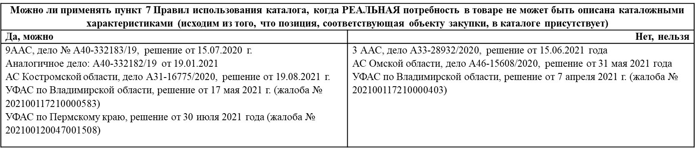
Пункт 7 правил использования каталога
(утр. Постановлением Правительства №145)
В случае осуществления закупки товара, работы, услуги, в отношении которых в каталоге отсутствуют соответствующие позиции, заказчик осуществляет описание товара, работы, услуги в соответствии с требованиями статьи 33 Федерального закона.
Датой приемки считается дата размещения в ЕИС документа
о приемке, подписанного заказчиком

Slide 21
Пример «позитивной» практики
Практика УФАС по Республике Башкортостан
Решение по закупке №0801200000122000106 от 08.07.2022 г.
Решение по закупке №0801200000121000227 от 30.09.2021 г.
Довод жалобы: Заявитель указывает, что в извещении не установлен код КТРУ для закупаемого товара.
Довод жалобы: Характеристики для товарных позиций должны быть даны в соответствии с КТРУ, но в описании применены дополнительные параметры без надлежащего обоснования потребности.
Результат рассмотрения: на заседании Заказчик представил сравнительную таблицу, из которой следует, что под совокупность требований Технического задания подходят товары как минимум 2-х производителей. На участие в электронном аукционе подано 7 (семь) заявок.
Представитель Заказчика пояснил, что описание объекта закупки проводилось в соответствии с проектно-сметной документацией и подтверждается генерального проектировщика рабочей документации, в котором был указан перечень технических и функциональных характеристик оборудования, необходимых для обеспечения совместимости и работоспособности оборудования, поставляемого по различным источникам финансирования и разными организациями. Требования КТРУ не позволяют описать объекты закупки, необходимые к поставке, в объеме, обеспечивающем требуемый уровень технического и функционального обеспечения объекта, а также требования о совместимости смежного оборудования и об обеспечении работоспособности системы в целом.
Довод признается необоснованным.
Результат рассмотрения: В письменных пояснениях Заказчика указано: «При размещении вышеуказанных закупок Государственным заказчиком применялся код ОКПД2, описание товара осуществляется в соответствии с требованиями статьи 33 № 44-ФЗ Закона о контрактной системе с указанием технических характеристик значимых для Заказчика». Комиссией установлено, что Заказчику требуется объект закупки, отсутствующий в каталоге товаров, работ и услуг для обеспечения государственных и муниципальных нужд. К участию в электронном аукционе допущены четыре участника. Таким образом, в документации не усматриваются признаки ограничения числа участников электронного аукциона.
Довод жалобы признан необоснованным.
Датой приемки считается дата размещения в ЕИС документа
о приемке, подписанного заказчиком

Slide 22
Информационное обеспечение
Часть 1 статьи 42: При осуществлении закупки путем проведения открытых конкурентных способов заказчик формирует с использованием единой информационной системы, подписывает усиленной электронной подписью лица, имеющего право действовать от имени заказчика, и размещает в единой информационной системе извещение об осуществлении закупки, содержащее следующую информацию:
…
6) информация о количестве (за исключением случая, предусмотренного частью 24 статьи 22 настоящего Федерального закона), единице измерения и месте поставки товара (при осуществлении закупки товара, в том числе поставляемого заказчику при выполнении закупаемых работ, оказании закупаемых услуг)
Датой приемки считается дата размещения в ЕИС документа
о приемке, подписанного заказчиком

Slide 23
Информационное обеспечение
Правила ведения реестра контрактов заказчиками, утв. постановлением Правительства Российской Федерации
от 27 января 2022 г. N 60
Раздел II, пункт 10Информация о контракте, включаемая в реестр контрактов:
…
з) наименование объекта закупки с указанием закупаемых товаров (в том числе поставляемых при выполнении работ, оказании услуг), работ, услуг, а также предмет контракта.

Slide 24
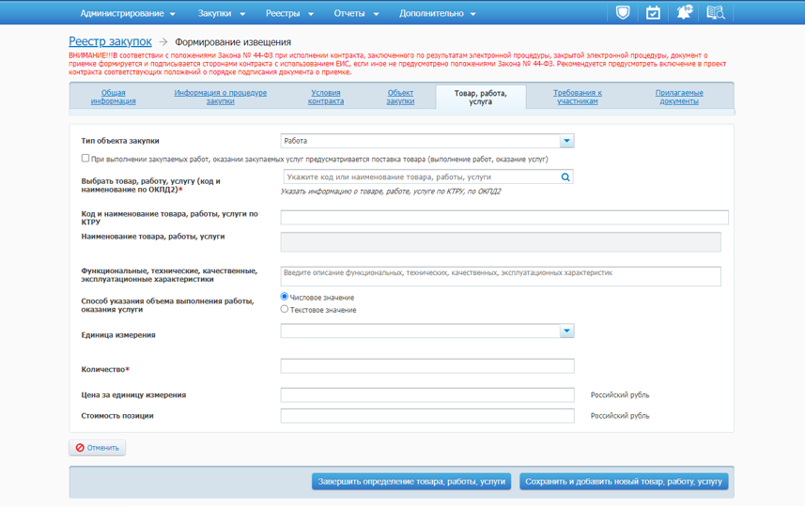

Slide 25
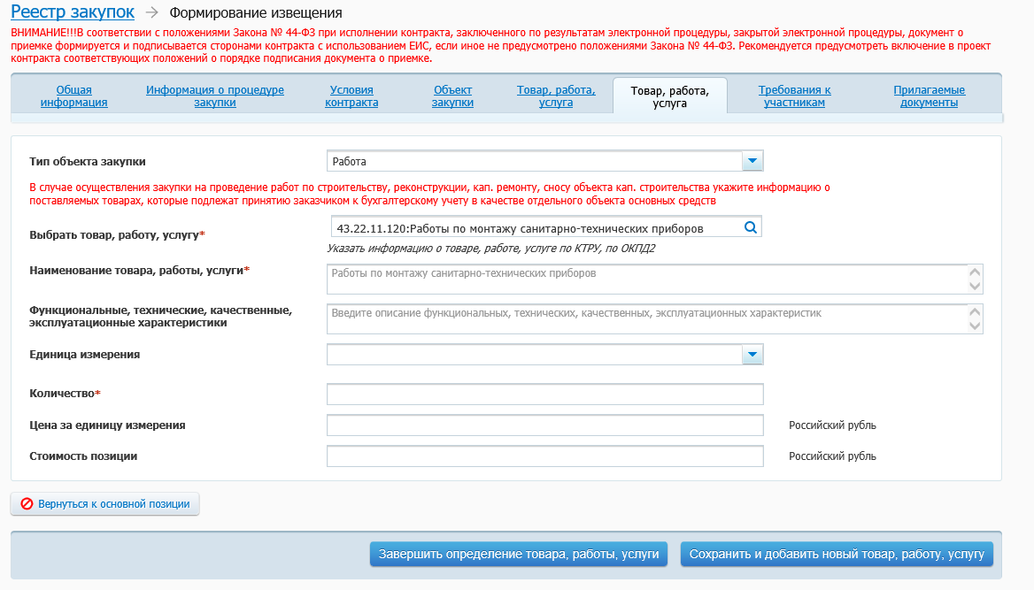

Slide 26
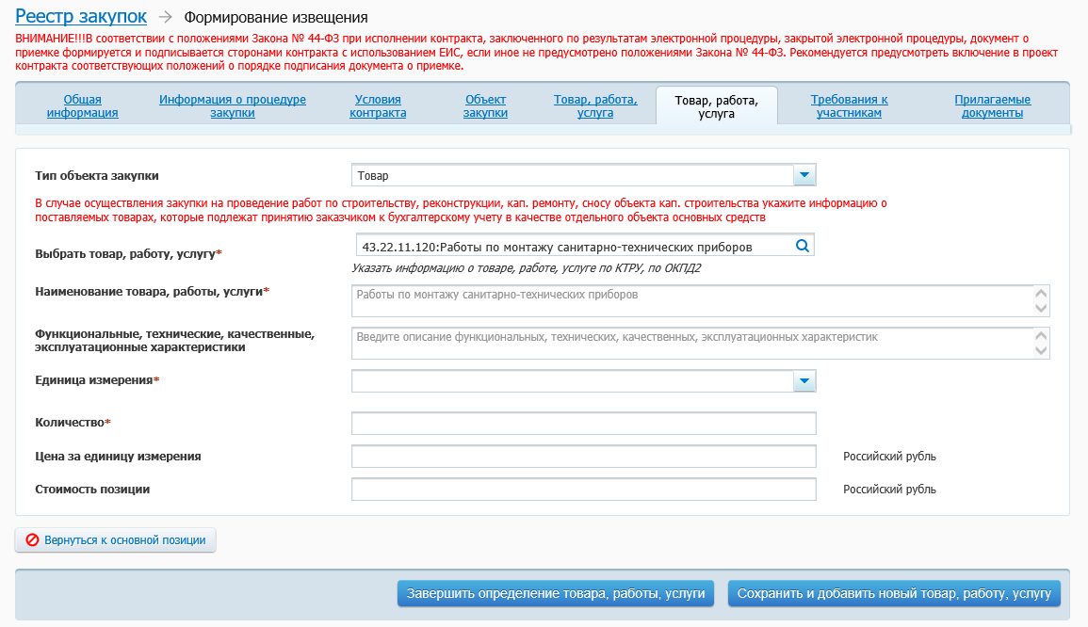

Slide 27
Применение ст. 14 при закупке работ
Постановление Правительства РФ от 10.07.2019 N 878
"О мерах стимулирования производства радиоэлектронной продукции на территории Российской Федерации при осуществлении закупок товаров, работ, услуг для обеспечения государственных и муниципальных нужд, о внесении изменений в постановление Правительства Российской Федерации от 16 сентября 2016 г. N 925 и признании утратившими силу некоторых актов Правительства Российской Федерации"
Постановление Правительства РФ от 30.04.2020 N 616
"Об установлении запрета на допуск промышленных товаров, происходящих из иностранных государств, для целей осуществления закупок для государственных и муниципальных нужд, а также промышленных товаров, происходящих из иностранных государств, работ (услуг), выполняемых (оказываемых) иностранными лицами, для целей осуществления закупок для нужд обороны страны и безопасности государства"
Постановление Правительства РФ от 30.04.2020 N 617
"Об ограничениях допуска отдельных видов промышленных товаров, происходящих из иностранных государств, для целей осуществления закупок для обеспечения государственных и муниципальных нужд"
Приказ Минфина России от 04.06.2018 N 126н
"Об условиях допуска товаров, происходящих из иностранного государства или группы иностранных государств, для целей осуществления закупок товаров для обеспечения государственных и муниципальных нужд"
Датой приемки считается дата размещения в ЕИС документа
о приемке, подписанного заказчиком

Slide 28
Постановление Правительства №878
Предмет закупки: Выполнение работ по строительству и реконструкции объекта «Строительство и реконструкция объектов федерального государственного казенного учреждения «Сибирский спасательный центр МЧС России» в пос. Коченево Новосибирской области (2 этап строительства)
Суть дела: Согласно локально-сметным расчетам № 02-04-06, 03-02-05, 03-02-06, 03-02-07 товары, поставляемые в рамках выполнения работ, входят в Перечень Постановления № 878, в связи с чем в документации об Аукционе необходимо установить в отношении указанных товаров ограничения, предусмотренные Постановлением № 878. Ограничения не установлены.
Суть решения: Учитывая, что предметом закупки является строительство и реконструкция объекта «Сибирский спасательный центр МЧС России» действия Заказчика, не установивших в документации об Аукционе ограничения, предусмотренные Постановлением № 878, не противоречат требованиям Закона о контрактной системе.
Реквизиты: Решение ЦА ФАС России по закупке 0151100011021000114 от 01.12.2021 года
Датой приемки считается дата размещения в ЕИС документа
о приемке, подписанного заказчиком

Slide 29
Постановление Правительства №878
Предмет закупки: Выполнение работ по строительству и реконструкции объекта «Строительство и реконструкция объектов федерального государственного казенного учреждения «Сибирский спасательный центр МЧС России» в пос. Коченево Новосибирской области (2 этап строительства)
Суть дела: Согласно локально-сметным расчетам товары, поставляемые в рамках выполнения работ, входят в Перечень Постановления № 878, в связи с чем в документации об Аукционе необходимо установить в отношении указанных товаров ограничения, предусмотренные Постановлением № 878. Ограничения не установлены.
Суть решения: Согласно извещению о проведении Аукциона и документации об Аукционе объектом закупки является выполнение работ по строительству и реконструкции. При этом товары, поставляемые в рамках выполнения работ, входят в Перечень к Постановлению № 878: центральный блок конференц-системы, коммутатор, громкоговоритель и т.д. Вместе с тем на заседании Комиссии установлено, что документация об Аукционе не содержит ограничений допуска радиоэлектронной продукции, происходящей из иностранных государств, в соответствии с Постановлением № 878. Таким образом, вышеуказанные действия Заказчика нарушают требования части 3 статьи 14 Закона о контрактной системе.
Реквизиты: Постановление 9ААС № 09АП-25135/2022 по делу №А40-239201/21 от 01.06.2022 года (оставлено в силе постановлением АС Московского округа от 05.09.2022 года)
Датой приемки считается дата размещения в ЕИС документа
о приемке, подписанного заказчиком

Slide 30
Постановление Правительства №616
Пункт 4.
Запреты, установленные пунктами 1 и 2 настоящего постановления, распространяются в том числе на товары, поставляемые заказчику при выполнении закупаемых работ, оказании закупаемых услуг, а также являющиеся предметом лизинга.
Датой приемки считается дата размещения в ЕИС документа
о приемке, подписанного заказчиком

Slide 31
Случаи неприменения ПП 616
закупка одной единицы товара, стоимость которой не превышает 300 тыс. рублей, и закупки совокупности таких товаров, суммарная стоимость которых составляет менее 1 млн. рублей (за исключением закупок товаров, указанных в пунктах 19 – 21 (инструменты), 28 (устройства числового программного управления), 50 (инструменты), 142 (Изделия медицинские, в том числе хирургические, прочие, не включенные в другие группировки (только в отношении медицинских масок)) и 145 перечня (Средства защиты головы и лица (только в отношении медицинских масок))
*см. информационное письмо Минпромторга России от 08.07.2020 № 47475/12 «О реализации Постановлений Правительства РФ от 30.04.2020 № 616 и № 617»: Под совокупностью товаров применительно к постановлению N 616 следует понимать те товары, которые соответствуют одному коду Общероссийского классификатора продукции по видам экономической деятельности ОК 034-2014 (КПЕС 2008) (далее - ОКПД 2).
Таким образом, при осуществлении закупки товаров в рамках одного кода ОКПД 2 суммарной стоимостью менее 1 млн. рублей запрет не распространяется в случае, если стоимость каждого товара не превышает 100 тыс. рублей*.
При этом следует иметь в виду, что если предметом одного контракта являются промышленные товары, включенные в перечень к постановлению N 616 и относящиеся к разным кодам ОКПД 2, то неприменение запрета по основанию, предусмотренному подпунктом "б" пункта 3 постановления N 616, устанавливается к каждому такому товару по отдельности.
*Письмо было подготовлено по старой редакции ПП 616

Slide 32
Постановление Правительства №616
Предмет закупки: Выполнение 2-го этапа работ по благоустройству многофункционального спортивно-досугового комплекса, расположенного в районе Кайеркан, во дворах домов по адресу: Красноярский край, г. Норильск, район Кайеркан, ул. Первомайская, д. 12, 14, 16
Суть дела: Заявитель обжалует неустановление запрета согласно ПП 616
Суть решения: Согласно пункту 1 Постановления №616 устанавливается запрет на допуск промышленных товаров, происходящих из иностранных государств (за исключением государств - членов Евразийского экономического союза), для целей осуществления закупок для государственных и муниципальных нужд по перечню согласно приложению (далее - Перечень), а в соответствии с частью «б» пункта 3 Постановления № 616 запреты не применяются в случае если производится закупка одной единицы товара, стоимость которой не превышает 300 тыс. рублей, и закупки совокупности таких товаров, суммарная стоимость которых составляет менее 1 млн. рублей (за исключением закупок товаров, указанных в пунктах 19 - 21, 28, 50, 142 и 145 перечня). В результате анализа аукционной документации, Комиссией установлено, что в локальном сметном расчете № 02-01-03 части IV части документации об аукционе «Обоснование начальной (максимальной) цены» указано, что стоимость по смете с учетом НДС 20% составляет 1 241 739,6 рублей, в том числе стоимость материалов 812 934,00 рублей. В пункте 12 данной сметы содержится количество устанавливаемых светильников - 18 шт. Следовательно, стоимость одного светильника не превышает 300 тыс. рублей, а суммарная стоимость не превышает 1 млн. рублей. Таким образом, довод подателя жалобы является необоснованным.
Реквизиты: Решение Красноярского УФАС России по закупке №0319300010121000982 от 12.01.2022 г.
Датой приемки считается дата размещения в ЕИС документа
о приемке, подписанного заказчиком

Slide 33
Постановление Правительства №616
Предмет закупки: Обустройство детской игровой площадки (выделены поставляемые товары, в заявке требуются их конкретные характеристики)
Суть дела: Заявитель обжалует неустановление запрета согласно ПП 616
Суть решения: Подпунктом "б" пункта 3 Постановления N 616 установлено, что указанный в пункте 1 настоящего постановления запрет не применяется в случае закупки одной единицы товара, стоимость которой не превышает 300 тыс. рублей, и закупки совокупности таких товаров, суммарная стоимость которых составляет менее 1 млн. рублей (за исключением закупок товаров, указанных в пунктах 19 - 21, 28, 50, 142 и 145 перечня).
Общая стоимость поставляемых автономных светильников с аккумуляторной батарей АГМ в рамках закупки, согласно Локальному сметному расчету N ЛСР 04-01-01, составляет 260 899,00 рублей, в связи с чем запрет, установленный в пункте 1 Постановления N 616, на объект закупки не распространяется.
Реквизиты: Решение Пензенского УФАС России по закупке №0155300011221000035 от 21.01.2022 г.
Датой приемки считается дата размещения в ЕИС документа
о приемке, подписанного заказчиком

Slide 34
Постановление Правительства №616
Предмет закупки: Энергосервисный контракт на выполнение мероприятий направленных на энергосбережение и повышение энергетической эффективности использования электрической энергии при эксплуатации объекта энергосервиса МБУ СШОР № 13 «Волгарь» (система внутреннего и наружного освещения здания и прилегающей территории спорткомплекса «Кристалл»)», расположенного по адресу 445020, РФ, Самарская обл., г. Тольятти, Баныкина, 9 (поставляемые товары (светильники) выделены)
Суть дела: Заявитель обжалует установление запрета согласно ПП 616
Суть решения: Согласно документации, исполнитель обязан осуществить монтаж светильников с последующей передачей права собственности заказчику, то есть фактически осуществить поставку товара в рамках выполнения энергосервисных мероприятий.
Согласно письма ФАС России от 16.09.2020 года N ИА/80326/20 при проведении закупок на право заключения энергосервисных контрактов на проведение энергоэффективных мероприятий, направленных на энергосбережение и повышение энергетической эффективности использования энергетических ресурсов при эксплуатации объектов освещения, фактически осуществляется поставка осветительного оборудования, передаваемого в собственность заказчика.
Запрет установлен правомерно.
Реквизиты: Решение Самарского УФАС России по закупке №0842300004022000099
от 23.05.2022 г.
Датой приемки считается дата размещения в ЕИС документа
о приемке, подписанного заказчиком

Slide 35
Постановление Правительства №616
Предмет закупки: право заключения государственного контракта на выполнение работ по монтажу солнцезащитных систем
(поставляемые товары НЕ выделены)
Суть дела: Заявитель обжалует неустановление запрета согласно ПП 616
Суть решения: Комиссия Управления отмечает, что п. 4 Постановления N 616 однозначно указано, что запрет распространяется в том числе на поставляемые при оказании услуг, выполнении работ товары.
Вместе с этим, согласно извещению о проведении запроса котировок объектом закупочной процедуры является выполнение работ по монтажу солнцезащитных систем, при этом в положениях технического задания, а также проекта контракта отсутствуют указание на приемку и постановку на бухгалтерский учет поставляемого товара отдельным актом, что однозначно свидетельствует, что заключаемый в рамках данной процедуры контракт не является смешанным контрактом и поставка товара не предусмотрена.
Реквизиты: Решение УФАС России по г Москве по закупке №0373200088621000001 от 14.01.2022 г.
Датой приемки считается дата размещения в ЕИС документа
о приемке, подписанного заказчиком

Slide 36
Постановление Правительства №616
Предмет закупки: Реконструкция здания банно-прачечного комбината ФКУ ИК-7 УФСИН России по Омской области, г. Омск
(поставляемые товары НЕ выделены)
Суть дела: не установлен запрет согласно ПП 616
Суть решения: В соответствии с пунктом 4 постановления N 616 запрет распространяется в том числе на товары, поставляемые заказчику при выполнении закупаемых работ, оказании закупаемых услуг, а также являющиеся предметом аренды и (или) лизинга.
…
в извещении о проведении Аукциона и в документации об Аукционе не установлен запрет на допуск товаров, работ, услуг, происходящих из иностранных государств, предусмотренный Постановлением N 616.
В действиях заказчика выявлено нарушение.
Реквизиты: Решение Центрального аппарата ФАС России по закупке №0352100004921000047 от 27.12.2021 г.
Датой приемки считается дата размещения в ЕИС документа
о приемке, подписанного заказчиком

Slide 37
Постановление Правительства №617
Пункт 4.
Ограничения, установленные пунктами 1 и 2 настоящего постановления, распространяются в том числе на товары, поставляемые заказчику при выполнении закупаемых работ, оказании закупаемых услуг, а также являющиеся предметом лизинга.
Датой приемки считается дата размещения в ЕИС документа
о приемке, подписанного заказчиком

Slide 38
Постановление Правительства №617
Предмет закупки: выполнение работ по текущему ремонту в учреждениях образования Красносельского района Санкт-Петербурга в 2022 году (лот N 5 школы)
(поставляемые товары выделены)
Суть дела: не установлено ограничение согласно ПП 617
Суть решения: Согласно пункта 4. Постановления, ограничения, установленные настоящим постановлением, распространяются на товары, включенные в Перечень, в том числе поставляемые заказчику при выполнении закупаемых работ, оказании закупаемых услуг. Перечень включает в себя код ОКПД2 25.12.10.000 (Двери, окна и их рамы и пороги для дверей из металлов).
Из содержания извещения следует, что Заказчиком в объект закупки включена, в том числе, поставка товара "Двери противопожарные металлические" разных типов, которые, в свою очередь, отнесены к вышеуказанной группе товаров, а, следовательно, Заказчик был обязан установить соответствующие ограничения, предусмотренные Постановлением Правительства РФ от 30.04.2020 N 617, при этом, Заказчиком указанные ограничения не были установлены.
Реквизиты: Решение Санкт-Петербургского УФАС России по закупке №0172200005522000045 от 23.03.2022 г.
Датой приемки считается дата размещения в ЕИС документа
о приемке, подписанного заказчиком

Slide 39
Приказ 126н
Письмо Минфина от 22.10.2021 №24-06-06/85685
Департамент полагает возможным отметить, что Приказ 126н принят в целях реализации полномочий Минфина России по установлению допуска для целей закупок исключительно товаров, происходящих из иностранных государств, что следует из его наименования, пункта 1 Приказа №126н, утвержденных Приложений, содержащих исключительно товары.
Таким образом, Приказ №126н применяется исключительно при осуществлении закупок товаров (в случае, если предметом контракта является поставка товара) и не применяется в случае, если предметом контракта является выполнение работ, оказание услуг, в том числе для выполнения, оказания которых используется товар.
Датой приемки считается дата размещения в ЕИС документа
о приемке, подписанного заказчиком
См. Решение Пензенского УФАС России по закупке №0155300011221000035 от 21.01.2022 г.

Slide 40
Проблемы
Закупка работ по строительству, реконструкции, капитальному ремонту, сносу объекта капитального строительства
(есть проектная документация/типовая проектная документация/смета)
Необходимо выделить поставляемые товары
Необходимо задать характеристики поставляемых товаров с использованием КТРУ (при наличии таких позиций в каталоге)
Необходимо сформировать извещение определенным образом
Необходимо запросить у участника страну происхождения
Страна происхождения указывается в реестре контрактов
При осуществлении электронной приемки поставляемые товары выделяются отдельными строками с начислением на них НДС (пока не закреплено нормативными актами, есть письмо Минстроя в отношении строительства и реконструкции – Письмо Минстроя от 30.12.2021 г. №58204-СМ/09)
Датой приемки считается дата размещения в ЕИС документа
о приемке, подписанного заказчиком

Slide 41
Проблемы
Закупка иных работ, услуг
Необходимо выделить поставляемые товары
Необходимо задать характеристики поставляемых товаров с использованием КТРУ (при наличии таких позиций в каталоге)
Необходимо сформировать извещение определенным образом
Необходимо запросить у участника характеристики поставляемых товаров и страну происхождения
Страна происхождения указывается в реестре контрактов
При осуществлении электронной приемки особых правил нет
Датой приемки считается дата размещения в ЕИС документа
о приемке, подписанного заказчиком

Slide 42
Единые требования к участникам при закупке работ: членство в СРО, лицензирование – общие принципы и спорные вопросы
Блок 3

Slide 43
Единые требования
Пункт 1 части 1 статьи 31 44-ФЗ: соответствие требованиям, установленным в соответствии с законодательством Российской Федерации к лицам, осуществляющим поставку товара, выполнение работы, оказание услуги, являющихся объектом закупки
ч. 2.1 ст. 52 ГрК РФ: Индивидуальный предприниматель или юридическое лицо, не являющиеся членами саморегулируемых организаций в области строительства, реконструкции, капитального ремонта объектов капитального строительства, могут выполнять работы по договорам строительного подряда, заключенным с застройщиком, техническим заказчиком, лицом, ответственным за эксплуатацию здания, сооружения, региональным оператором, в случае, если размер обязательств по каждому из таких договоров не превышает десяти миллионов рублей.
Требование о членстве в СРО
Требование о наличии лицензии
Пункт 7 Обзора судебной практики применения законодательства Российской Федерации о контрактной системе в сфере закупок товаров, работ, услуг для обеспечения государственных и муниципальных нужд
(утв. Президиумом Верховного Суда РФ 28.06.2017):
Если выполнение работ, оказание услуг, составляющих лицензируемый вид деятельности, является самостоятельным объектом закупки, заказчик устанавливает требования к участникам закупки о наличии у них лицензии на такой вид деятельности.

Slide 44
Изменения с 01.09.2022
статья 55.17 ГрК РФ
В единый реестр сведений о членах саморегулируемых организаций и их обязательствах включается информация о членах саморегулируемой организации, о лицах, прекративших членство в саморегулируемой организации, а также сведения об их обязательствах соответственно по договорам подряда на выполнение инженерных изысканий, подготовку проектной документации, договорам строительного подряда, договорам подряда на осуществление сноса, заключенным такими лицами с использованием конкурентных способов заключения договоров.
Формирование и ведение единого реестра сведений о членах саморегулируемых организаций и их обязательствах осуществляются соответствующим Национальным объединением саморегулируемых организаций.
ПП РФ от 25.05.2022 N 945
статья 55.20 ГрК РФ
Создаются национальные объединения саморегулируемых организаций следующих видов:
1) Национальное объединение саморегулируемых организаций, основанных на членстве лиц, выполняющих инженерные изыскания, и саморегулируемых организаций, основанных на членстве лиц, осуществляющих подготовку проектной документации;
2) Национальное объединение саморегулируемых организаций, основанных на членстве лиц, осуществляющих строительство.
НОПРИЗ
https://www.nopriz.ru/nreesters/elektronnyy-reestr/
НОСТРОЙ
https://reestr.nostroy.ru/sro/all/member/list

Slide 45
Изменения с 01.09.2022
Подпункт «н» пункта 1 части 1 статьи 43 44-ФЗ: в состав заявки входят документы, подтверждающие соответствие участника закупки требованиям, установленным пунктом 1 части 1 статьи 31 настоящего Федерального закона
Часть 5 статьи 55.17 ГрК РФ: Сведения, содержащиеся в едином реестре сведений о членах саморегулируемых организаций и их обязательствах, подлежат размещению в сети "Интернет" и должны быть доступны для ознакомления без взимания платы.
Что требовать в составе заявки и требовать ли в принципе?

Slide 46
Письмо Минстроя России от 16.05.2019 N 17553-ТБ/02
Об участии члена саморегулируемой организации в заключении договоров подряда
Член саморегулируемой организации имеет право выполнять инженерные изыскания, осуществлять подготовку проектной документации, строительство, реконструкцию, капитальный ремонт, снос объектов капитального строительства по соответствующим договорам, заключаемым с застройщиком, техническим заказчиком, лицом, ответственным за эксплуатацию здания, сооружения, региональным оператором (далее - договор подряда) с использованием конкурентных способов заключения договоров, при соблюдении одновременно следующих условий:
- наличие у саморегулируемой организации, членом которой является такое лицо, сформированного компенсационного фонда обеспечения договорных обязательств;
- совокупный размер обязательств по таким договорам не превышает предельный размер обязательств, исходя из которого им внесен взнос в компенсационный фонд обеспечения договорных обязательств;
- начальная максимальная цена договора не превышает уровень ответственности, исходя из которого членом саморегулируемой организации внесен взнос в компенсационный фонд возмещения вреда.
Член саморегулируемой организации, не уплативший дополнительный взнос, не имеет права принимать участие в заключении новых договоров подряда с использованием конкурентных способов заключения договоров.
Документальным подтверждением членства индивидуального предпринимателя, юридического лица в саморегулируемой организации соответствующего вида является выписка из реестра членов саморегулируемой организации, форма которой утверждена приказом Ростехнадзора от 4 марта 2019 г. N 86, предусматривающая информацию о наличии, отсутствии или приостановлении права члена саморегулируемой организации выполнять инженерные изыскания, осуществлять подготовку проектной документации, строительство, реконструкцию, капитальный ремонт, снос объектов капитального строительства по договорам подряда, заключаемым с использованием конкурентных способов заключения договоров, а также об уровнях ответственности члена саморегулируемой организации по компенсационному фонду возмещения вреда и по компенсационному фонду обеспечения договорных обязательств.

Slide 47
Судебная практика
Суть дела: заявитель обжалует действия заказчика по неправомерному определению победителя, так как на момент подведения итогов закупки последним не был сделан взнос в компенсационный фонд в необходимом размере
Суть решения: По результатам рассмотрения жалобы общества антимонопольный орган пришел к выводу об отсутствии в действиях заказчика нарушений Федерального закона от 05.04.2013 № 44-ФЗ, поскольку победителем в составе заявки представлена выписка из реестра членов СРО, а также к моменту заключения государственного контракта названное общество обладало требуемым компенсационном фондом. Суд соглашается с выводом антимонопольного органа и указывает, что ООО в момент подачи заявок и подведения итогов действительно не обладало компенсационным фондом, между тем, данная организация являлась членом саморегулируемой организации. Также судами обоснованно отмечено и то, что ООО могло принять участие в конкурентной борьбе и в составе второй части заявки приложило выписку из реестра членов СРО, подтверждающую, что указанное лицо соответствует требованиям аукционной документации.
При этом в самой аукционной документации напрямую указано, что участник должен подтвердить соответствие требованиям статьи 31 Закона о контрактной системе выпиской из реестра членов СРО по форме, утвержденной Приказом № 58*.
Реквизиты: Определение Верховного Суда РФ от 21.03.2019 N 305-КГ18-26008 по делу N А40-27939/2018
Аналогичное решение: Постановление Пятого арбитражного апелляционного суда от 16.02.2021 N 05АП-7849/2020 по делу N А59-8/2020, оставленное в силе Определением Верховного Суда РФ от 03.09.2021 N 303-ЭС21-14839 отказано в передаче дела N А59-8/202
*Форма приказа устаревшая

Slide 48
Судебная практика
Суть дела: заявка участника, который не сделал взнос в компенсационный фонд, был признана соответствующей требованиям документации. Однако, ФАС признал действия комиссии незаконными
Суть решения: суды исходили из доказанности несоответствия ООО обязательным требованиям, предъявляемым к участникам открытого конкурса в электронной форме, поскольку приложенные к его заявке документы свидетельствовали, что обществом не уплачен взнос в компенсационный фонд обеспечения договорных обязательств саморегулируемой организации, членом которой оно является. Конкурсная комиссия, признав заявку общества соответствующей требованиям конкурсной документации, приняла такое решение в нарушение требований законодательства.
Реквизиты: Определение Верховного Суда РФ от 02.02.2022 N 309-ЭС21-27338 по делу N А60-66742/2020

Slide 49
Судебная практика
Суть дела: заявитель обжалует действия заказчика по неправомерному определению победителя, так как на момент подведения итогов закупки последним не был сделан взнос в компенсационный фонд в необходимом размере
Суть решения: заказчиком было установлено требование о предоставлении копии выписки из реестра членов СРО в области инженерных изысканий и архитектурно-строительного проектирования. На момент рассмотрения заявок ООО предоставило выписку из реестра членов СРО, в соответствии с которой у участника закупки отсутствует уровень ответственности по обязательствам по договору подряда на выполнение инженерных изысканий, заключенному с использованием конкурентных способов заключения договора, а также размер взноса в компенсационный фонд обеспечения договорных обязательств составляет 0 руб. УФАС сделал вывод о том, что заявка не соответствовала требованиям документации, суды позицию УФАС поддержали.
Реквизиты: Определение Верховного Суда РФ от 02.02.2022 N 309-ЭС21-27338 по делу N А60-66742/2020

Slide 50
Дополнительные требования к участникам при закупке разных категорий работ, спорные вопросы и порядок подтверждения соответствия
Блок 4

Slide 51
Дополнительные требования
«Специальные»
«Универсальные»
Часть 2 статьи 31 44-ФЗ
Часть 2.1 статьи 31 44-ФЗ
Постановление Правительства РФ
от 29.12.2021 N 2571
"О дополнительных требованиях к участникам закупки отдельных видов товаров, работ, услуг для обеспечения государственных и муниципальных нужд, а также об информации и документах, подтверждающих соответствие участников закупки указанным дополнительным требованиям, и признании утратившими силу некоторых актов и отдельных положений актов Правительства Российской Федерации"
Зависят от объекта закупки и цены
Есть зависимость между объектом закупки и предоставляемым опытом
Зависят от цены, не зависят от объекта закупки
Нет зависимости между объектом закупки и предоставляемым опытом

Slide 52
Общие принципы применения ПП 2571
Про предмет ранее исполненного договора
Опытом исполнения договора считается опыт исполнения участником закупки договора, предметом которого являются поставка одного или нескольких товаров, выполнение одной или нескольких работ, оказание одной или нескольких услуг, указанных в приложении в соответствующей позиции в графе «Дополнительные требования к участникам закупки»
Про цену ранее исполненного договора
Ценой поставленных товаров, выполненных работ, оказанных услуг по договору считается общая цена (сумма цен) товаров, работ, услуг, указанная в акте (актах) приемки поставленных товаров, выполненных работ, оказанных услуг. Если при исполнении такого договора составлено несколько актов, участниками закупки направляются все такие акты
Про срок ранее исполненного договора
Опытом исполнения договора считается такой опыт участника закупки за 5 лет до дня окончания срока подачи заявок на участие в закупке с учетом правопреемства (в случае наличия подтверждающего документа). Предусмотренные приложением … акт выполненных работ, подтверждающий цену выполненных работ и являющийся последним актом, составленным при исполнении такого договора, акт приемки объекта капитального строительства, акт приемки выполненных работ по сохранению объекта культурного наследия и разрешение на ввод объекта капитального строительства в эксплуатацию должны быть подписаны не ранее чем за 5 лет до дня окончания срока подачи заявок на участие в закупке

Slide 53
Общие принципы применения ПП 2571
Про 44-ФЗ и 223-ФЗ
Некоторые категории опыта могут быть подтверждены только исполненными договорами по 44-ФЗ или 223-ФЗ
Про исполнение требований по уплате неустоек
Некоторые категории опыта могут быть подтверждены только договорами, по которым неустойки оплачены
Про количество договоров
Для подтверждения опыта участники предоставляют один исполненный договор, за исключением договоров, заключенных по результатам проведения совместных торгов. Они засчитываются как один договор.
Про комплектность документов
Документы, подтверждающие наличие опыта, предоставляются в полном объеме и со всеми приложениями, за исключением проектной документации и актов приемки объекта капитального строительства без приложения к ним проектной документации (если проектная документация является приложением к таким договорам, актам)
Про публичные реестры
Если информация об исполненном договоре находится в открытых и общедоступных государственных реестрах, то вместо документов можно предоставить номер реестровой записи

Slide 54
Основные спорные вопросы
Должен ли заказчик переписать все ПП 2571 в извещение или он обязан указать только непосредственно дополнительные требования?
Административная практика: Заказчик не изложил требования к документам полностью (не указал, что принимаются только контракты по 44-ФЗ или 223-ФЗ) – контролеры не усмотрели нарушения
*См. Решение Коми УФАС по закупке 0307200030622000225 от 25.03.2022
Должна ли комиссия по закупкам изучать не только документы, переданные от оператора и полученные последним при аккредитации, но и дополнительные документы, которые участник положил непосредственно в заявку?
Административная практика: Участник при аккредитации приложил исполненный контракта на 3 млн. руб. (дополнительное требование не менее 4 млн. руб.), при этом в составе заявки предоставил и иные контракты/договоры. Комиссия заявку отклонила со ссылкой на пункт 3 части 6 статьи 43, согласно которому данные документы передаются оператором торговой площадки. Действия комиссии признаны правомерными.
*См. Решение Якутского УФАС по закупке 0316100007222000005 от 18.02.2022 (аналогичные дела: Архангельское УФАС по закупке 0124200000622003557 от 05.07.2022, Курганское УФАС по закупке 0843500000222000649 от 30.03.2022, Тульское УФАС по закупке 0166300024722000170 от 02.06.2022)
Судебная практика: При проведении закупки оператором ЭП направлен в качестве подтверждения опыта контракт, предмет которого не соответствует требованиями ПП 2571. Однако в составе заявки участником предоставлен иной контракт, отвечающий установленным требованиям. Действия комиссии по отклонению заявки признаны незаконными.
*См. Решение 1 арбитражного апелляционного суда
от 29.08.2022 по делу N А38-1239/2022

Slide 55
Основные спорные вопросы
Должен ли участник предоставить все приложения к контракту и закрывающим документам, подтверждающим наличие опыта?
*Кроме проектной документации, являющейся приложением к договору и/или акту приемки
Административная практика: Участник не предоставил приложения к контракту (Расчет цены, График выполнения работ и график оплаты), заявка была отклонена. Отклонение признали правомерным. Важно, что указанный контракт был размещен в ЕИС и также без указанных приложений
*См. Решение Ставропольского УФАС по закупке 0121200004722000132 от 11.04.2022
Открытый вопрос:
Согласно ПП 2571 требуются акты приемки объекта капитального строительства (N КС-11, N КС-14, акт приемки объекта капитального строительства по формам, предусмотренным СП) и разрешение на ввод объекта капитального строительства в эксплуатацию (Приказ Минстроя России от 19.02.2015 N 117/пр)
Приложением к разрешению является не проектная документация, а Технический план.
Вопрос: необходимо ли отказать в допуске, если технический план не предоставлен? Применимо ли Письмо ФАС России от 22.05.2020 N ИА/43260/20?

Slide 56
Основные спорные вопросы
Должна ли комиссия отклонить заявку, если данные из ЕИС не совпадают с предоставленными участником?
Административная практика: В контракте, содержащимся в ЕИС, было прямо предусмотрено, что требуется прохождение госэкспертизы (контракт на ПСД). Дополнительно на площадке размещен документ – письмо от заказчик о том, что госэкспертиза не требуется. ФАС заключает: при рассмотрении заявок комиссия заказчика в первую очередь должна ориентироваться на информацию об исполнении контракта (договора), содержащуюся в ЕИС.
*См. Решение Приморского УФАС по закупке 0316100007222000005 от 09.03.2022
Административная практика: Участником предоставлен контракт и документы, подтверждающие его исполнение. Вместе с тем, в реестре контрактов контракт находится на стадии «Исполнение», никаких закрывающих документов не размещено. Комиссия отклонила заявку. ФАС признал действия комиссии законными
*См. Решение Удмуртского УФАС по закупке 0813500000122004689 от 29.04.2022
Административная практика (противоположная): Ситуация аналогичная, но вывод противоположный - ФАС указывает, что размещение документов в ЕИС не является обязанностью подрядчика, а целиком зависит от заказчика.
*См. Решение Марийского УФСА России по закупке 0108300000822000001 от 09.03.2022
Также подтверждено решением Арбитражного суда Республики Марий Эл от 06.06.2022 по делу N А38-1239/2022

Slide 57
Основные спорные вопросы
ПП 2571: допустим ли субподряд?
Стандартные доводы ФАС из решений:
В соответствии с пунктом 1 статьи 702 ГК РФ по договору подряда одна сторона (подрядчик) обязуется выполнить по заданию другой стороны (заказчика) определенную работу и сдать ее результат заказчику, а заказчик обязуется принять результат работы и оплатить его. Пунктом 1 статьи 706 ГК РФ предусмотрено, что если из закона или договора подряда не вытекает обязанность подрядчика выполнить предусмотренную в договоре работу лично, подрядчик вправе привлечь к исполнению своих обязательств других лиц (субподрядчиков). В этом случае подрядчик выступает в роли генерального подрядчика.
Таким образом, в соответствии с положениями ГК РФ договор на выполнение строительных работ - это договор, заключенный генеральным подрядчиком непосредственно с заказчиком;
Отвечает перед заказчиком за выполнение всего комплекса работ, установленных договором (контрактом) именно генеральный подрядчик. И именно генеральный подрядчик должен создать и передать заказчику весь объект в целом, а не выполнить отдельные работы (в отличие от субподрядчика).
Из изложенного можно сделать вывод о том, что договоры субподряда не могут являться подтверждением наличия опыта в полном объеме, поскольку лицо, которое выполняло отдельные этапы или виды работ в качестве субподрядчика, не обладает опытом выполнения работ по объекту в целом;
Позиция подтверждается письмами ФАС России от 11.09.2019 № МЕ/79668/19, от 19.06.2019 № МЕ/51304/19, от 25.08.2021 N ПИ/71560/21 (разъяснения в отношении Постановления Правительства РФ от 04.02.2015 N 99) и судебной практикой (определения ВС РФ от 22.10.2020 № 309-ЭС20-15792 и от 19.07.2021 № 304-ЭС21-10656)

Slide 58
ПП 2571: допустим ли субподряд?
Административная практика:
УФАС по ХМАО: изв. №0187300010122000062
Астраханское УФАС: изв. №0325200006722000024
Омское УФАС: изв. №0152200004722001086
Дагестанское УФАС: изв. №0103200008422002275
Тюменское УФАС: изв. №0867300000922000078
Саратовское УФАС: изв. №0160300003622000195
Сахалинское УФАС: изв. №0361200015022000410
Архангельское УФАС: изв. №0124200000622003267
Пермское УФАС: изв. №0156200009922000141
Ставропольское УФАС: изв. №0121600019022000044
Алтайское республиканское УФАС: изв. №0377300028722000062
Ивановское УФАС: изв. №0133200001722001513, 0133200001722001520
Красноярское УФАС: изв. №0119200000122001651

Slide 59
Основные спорные вопросы
Допустим ли субподряд?
Судебная практика: главным критерием установления соответствия предоставленных участником закупки документов требованиям о наличии опыта выполнения работ являются непосредственно
сами документы, а именно: существенные условия контракта/договора (предмет, цена). Статус участника закупки - субподрядчик или генеральный подрядчик не имеет значения для определения наличия или отсутствия требуемого опыта выполнения работ. Действующее законодательство о контрактной системе в сфере закупок не предусматривает необходимость представления документов, подтверждающих опыт выполнения соответствующих работ исключительно в качестве генерального подрядчика, в связи с чем, для определение наличия у участника аукциона опыта по выполнению соответствующих работ не имеет значения - в каком качестве он являлся их исполнителем, в качестве генподрядчика или субподрядчика. Иное следовало бы квалифицировать как ограничение конкуренции (Определение Верховного Суда Российской Федерации от 23.07.2019 N 301-ЭС19-11536).
*См. Постановление 4 ААС по делу № А10-3524/2021 от 04.03.2022

Slide 60
Основные спорные вопросы
Что является актом приемки выполненных работ по сохранению объекта культурного наследия при закупке работ по сохранению ОКН в части выполнения проектных работ ?
Пункты 1 и 2 Приложения к ПП 2571 при закупке работ по сохранению ОКН требуют акт выполненных работ, подтверждающий цену выполненных работ, и акт приемки выполненных работ по сохранению объекта культурного наследия. Это два разных документа.
Административная практика: Оператор отказал в аккредитации участнику, так как последним не был предоставлен акт приемки выполненных работ по сохранению ОКН. ФАС признал действия оператора законными и указал, что при выполнении работ по разработке проектно-сметной документации обязательным условием приемки выполненных работ является получение акта приемки выполненных работ по сохранению культурного наследия
*См. Решение ЦА ФАС России по закупке 0843500000222000043 от 28.02.2022
Письмо Минкульта от 06.04.2022 №4723-12-02: Приказом Минкультуры России от 25.06.2015 № 1840 утвержден порядок приемки работ по сохранению ОКН и подготовки акта приемки
выполненных работ по сохранению ОКН. Такой акт подготавливается при выполнения производственных работ на ОКН. Факт разработки
проектной документации на проведение работ по сохранению ОКН
подтверждается письмом о согласовании проектной документации, выданным
уполномоченным органом охраны ОКН

Slide 61
Основные спорные вопросы
Мост – это часть автомобильной дороги или самостоятельный объект капитального строительства?
Административная практика:
Мост – это часть дороги. Требования устанавливаются Согласно Разделу III Приложения к ПП 2571
*См. Решение Ростовского УФАС России по закупке 0158300050022000001 от 08.02.2022
Решение ЦА ФАС по закупке 0364100001822000011 от 01.03.2022
Административная практика:
Мост – это отдельный объект капстроительства, требования устанавливаются согласно Разделу II Приложения к ПП 2571
См. Решение Новгородского УФАС России по закупке 0350300011822000092 от 20.04.2022
Решение Белгородского УФАС России по закупке 0826600004222000001 от 31.01.2022

Slide 62
Универсальные требования
Универсальная предквалификация по части 2.1 статьи 31 44-ФЗ
НМЦК (сумма НМЦК при совместных) ≥20 млн. руб.
Проводится конкурентная закупка
Не установлены специальные квалификационные требования

Slide 63
Универсальные требования
Требование об исполнении участником закупки (с учетом правопреемства) в течение трех лет до даты подачи заявки на участие в закупке контракта (по 44-ФЗ) или договора (по 223-ФЗ) при условии исполнения таким участником закупки требований об уплате неустоек (штрафов, пеней), предъявленных при исполнении таких контракта, договора. Стоимость исполненных обязательств по таким контракту, договору должна составлять не менее 20% НМЦК.
Установить, что информацией и документами, подтверждающими соответствие участника закупки дополнительному требованию, установленному в соответствии с частью 2.1 статьи 31 Закона о контрактной системе, являются:
а) номер реестровой записи в предусмотренном Законом о контрактной системе реестре контрактов, заключенных заказчиками (в случае исполнения участником закупки контракта, информация и документы в отношении которого включены в установленном порядке в такой реестр и размещены на официальном сайте единой информационной системы в информационно-телекоммуникационной сети "Интернет");
б) выписка из предусмотренного Законом о контрактной системе реестра контрактов, содержащего сведения, составляющие государственную тайну (в случае исполнения участником закупки контракта, информация о котором включена в установленном порядке в такой реестр);
в) исполненный контракт, заключенный в соответствии с Законом о контрактной системе, или договор, заключенный в соответствии с Федеральным законом "О закупках товаров, работ, услуг отдельными видами юридических лиц", а также акт приемки поставленных товаров, выполненных работ, оказанных услуг, подтверждающий цену поставленных товаров, выполненных работ, оказанных услуг.

Slide 64
Административная практика: состав документов
для подтверждения участником соответствия дополнительным требованиями установлена императивная норма о предоставлении сведений, указанных в п. «а-в» ч. 4 ПП РФ 2571. Анализ заявки Заявителя показал, что в качестве информации, подтверждающей соответствие и представлен исключительно номер реестровой записи реестра контрактов, заключенных заказчиками. Таким образом, Заявитель не выполнил требования п. «б-в» ч. 4 ПП РФ 2571.
для подтверждения соответствия дополнительному требованию, предусмотренному ч. 2.1 ст. 31, могут быть представлены как информация о реестровом номере контракта, так и копия исполненного контракта, договора, а также акт приемки поставленных товаров, выполненных работ, оказанных услуг. Совместное представление указанных документов и сведений не является обязательным.
Санкт-Петербургское УФАС
(изв. № 0172200002522000155)
Ивановское УФАС
(изв. № 0333200005922000001)

Slide 65
Административная практика: срок исполнения контракта
Дагестанское УФАС (изв. №0103200008422002105)
Проблема: В предоставленных участником документах последняя товарная накладная датируется от 01.07.2019 года в то время, как заявка подана участником 08.07.2022 года.
Позиция УФАС: в срок исполнения контракта включаются все действия, необходимые для его исполнения, в том числе приемка и оплата поставленного товара (выполненной работы, оказанной услуги) (ст. 190 ГК РФ, ч. 1 ст. 94 Закона N 44-ФЗ, Письмо Минфина России от 12.05.2022 N 24-06-07/43394). Таким образом, из имеющихся материалов дела однозначным образом следует, что участником закупки исполнено требование Постановления N 2571.
Примечание: предполагаем, что в данной ситуации комиссия УФАС учитывала срок оплаты обязательств Поставщика, который попадал в предусмотренный законодателем трехлетний срок.

Slide 66
Административная практика: статус контракта в РК
Кемеровское УФАС (извещение №0139200000122000028)
На момент подачи заявки у предоставленного участником контракта был статус «Исполнение», в день окончания подачи заявок контракт был переведен на стадию «Исполнение завершено». Поскольку заявка участника закупки содержала документы и информацию, предусмотренную частью 2.1 статьи 31 44-ФЗ, комиссия поступила правомерно, признав участника соответствующим требованиям. Федеральный закон №44-ФЗ не содержит положений, касающихся обязанности аукционной комиссией оценивать сведения об исполненных контрактах в реестре контрактов ЕИС на момент подачи заявки участником закупки.
Чукотское УФАС (извещение №0188300005422000025)
Комиссия заказчика признала заявку не соответствующей требованиям, поскольку представленный участником договор имеет в ЕИС статус «Исполнение». Комиссия УФАС России не соглашается с решением комиссии по осуществлению закупок Заказчика о признании заявки не соответствующей требованиям, поскольку участник закупки выполнил требования, установленные извещением о проведении аукциона, предоставив оператору электронной площадки все необходимые документы

Slide 67
Контракт: особенности заключения и изменения
Блок 5

Slide 68
Применение типовых условий контракта
При закупке работ по проектным и(или) изыскательским работам применяются типовые условия контракта, утверждённые приказом Минстроя №10/пр
При закупке работ по строительству, реконструкции применяются типовые условия контракта, утверждённые приказом Минстроя №9/пр
Часть 12 статьи 8 360-ФЗ:
Условия типовых контрактов и типовые условия контрактов, утвержденные до дня вступления в силу настоящего Федерального закона, применяются в части, не противоречащей Федеральному закону от 5 апреля 2013 года N 44-ФЗ "О контрактной системе в сфере закупок товаров, работ, услуг для обеспечения государственных и муниципальных нужд" (в редакции настоящего Федерального закона), до утверждения Правительством Российской Федерации в соответствии с частью 11 статьи 34 Федерального закона от 5 апреля 2013 года N 44-ФЗ "О контрактной системе в сфере закупок товаров, работ, услуг для обеспечения государственных и муниципальных нужд" (в редакции настоящего Федерального закона) типовых условий контрактов.

Slide 69
Особенности
Особенности формирования сметы контракта и осуществления приемки работ
Часть 1 статьи 8.3 Градостроительного Кодекса (ред. от 01.05.2022)
Сметная стоимость строительства, финансируемого с привлечением средств бюджетов бюджетной системы Российской Федерации… определяется с обязательным применением сметных нормативов, сведения о которых включены в федеральный реестр сметных нормативов, и сметных цен строительных ресурсов. В иных случаях сметная стоимость строительства определяется с применением сметных нормативов, сведения о которых включены в федеральный реестр сметных нормативов, и сметных цен строительных ресурсов, если это предусмотрено федеральным законом или договором. Сметная стоимость строительства используется при формировании начальной (максимальной) цены контрактов, цены контрактов, заключаемых с единственным поставщиком (подрядчиком, исполнителем), предметом которых является выполнение работ по строительству, реконструкции, капитальному ремонту, сносу объектов капитального строительства, сохранению объектов культурного наследия в соответствии с законодательством Российской Федерации о контрактной системе в сфере закупок товаров, работ, услуг для обеспечения государственных и муниципальных нужд, законодательством Российской Федерации о закупках товаров, работ, услуг отдельными видами юридических лиц, формировании цены иных договоров, заключаемых указанными в части 2 настоящей статьи лицами и предусматривающих выполнение работ по строительству, реконструкции, капитальному ремонту, сносу объектов капитального строительства, по сохранению объектов культурного наследия, при условии, что определение сметной стоимости строительства в порядке, установленном настоящей частью, в соответствии с настоящим Кодексом является обязательным. При этом сметные нормативы и сметные цены строительных ресурсов, использованные при определении сметной стоимости строительства, не подлежат применению при исполнении указанных контрактов или договоров.

Slide 70

Особенности
Нельзя использовать сметные нормативы и сметные цены строительных ресурсов при исполнении контрактов
Не запрещено использовать сметные нормативы и сметные цены строительных ресурсов при исполнении контрактов
предметом которых является выполнение работ по
строительству объектов капитального строительства,
реконструкции объектов капитального строительства,
капитальному ремонту объектов капитального строительства,
сносу объектов капитального строительства,
сохранению объектов культурного наследия
предметом которых является выполнение любых работ, не перечисленных в Блоке 1
Блок 1
Блок 2
Что и как использовать?
Можно ли закрывать одной строкой и прикладывать КС-2?

Slide 71
Про «Блок 1»
Исключить использование сметных нормативов и сметных цен строительных ресурсов можно только если:
Подготовить проект сметы контракта
Подготовить «авторскую» версию отчетных документов, раскрывающих перечень видов работ, составляющих конструктивный элемент
Разместить формы документов в проекте контракта
Предусмотреть, что указанные документы могут быть заполнены как в виде приложения к документу о приемке в электронной форме, так и путем заполнения экранной формы документа о приемке (ЕИС версии 12.2)

Slide 72
Про «Блок 1». Составление сметы контракта
Шаг 1
проводится анализ, обобщение и систематизация проектной документации
Шаг 2
составляется ведомость объемов технологически законченных элементов
Шаг 3
на основании Ведомости составляется проект сметы контракта

Slide 73
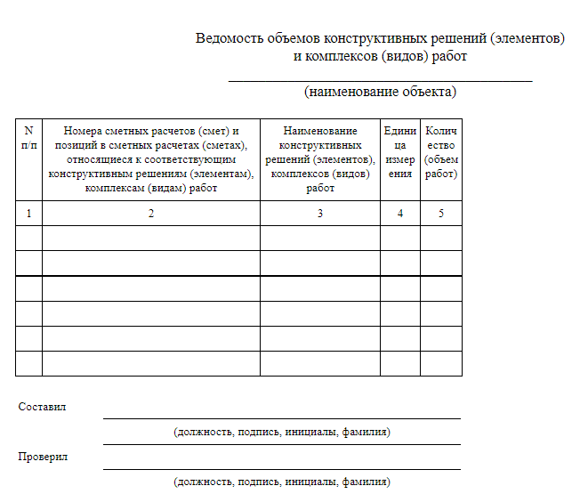
Про «Блок 1». Составление проекта сметы контракта

Slide 74
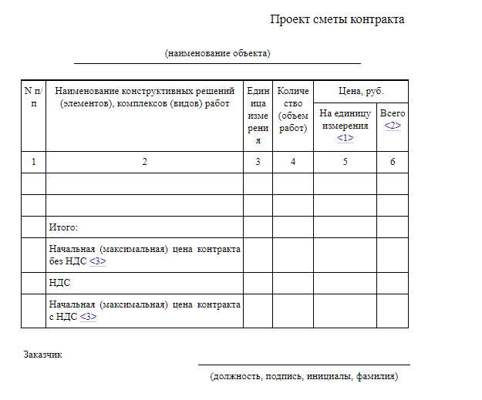
Про «Блок 1». Составление проекта сметы контракта
Письмо Минстроя России от 07.02.2022 N 4170-СМ/09
… с учетом положений Приказа N 841/пр и необходимости отражения общепринятых единиц измерения, в отношении выделенных отдельной строкой "комплексов" при составлении проекта сметы контракта и сметы контракта используется единица измерения "штука".

Slide 75
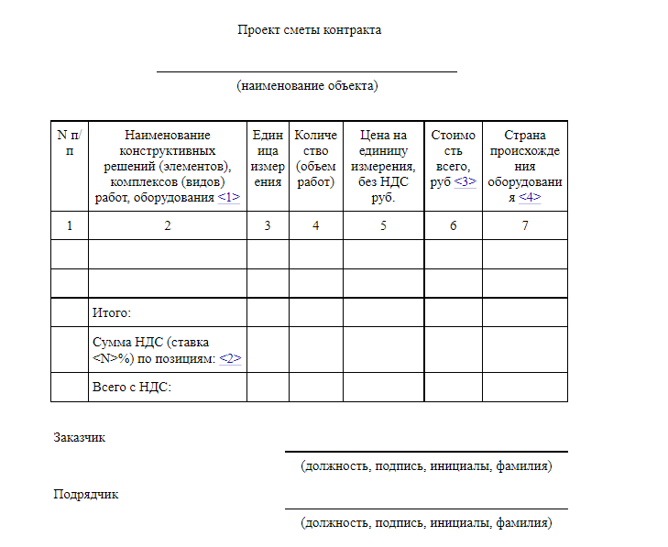
Про «Блок 1»
Письмо Минстроя от 30.12.21 N58202-СМ/09

Slide 76
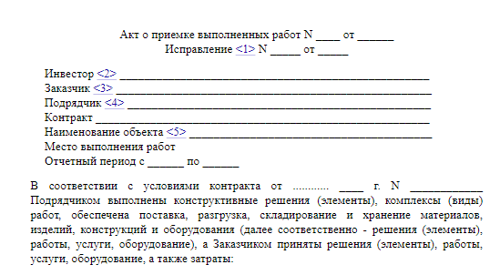
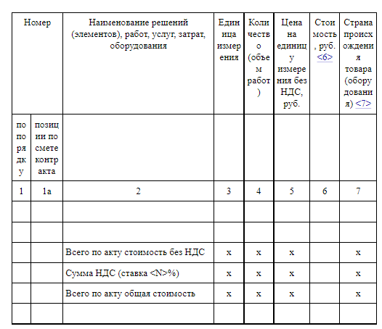
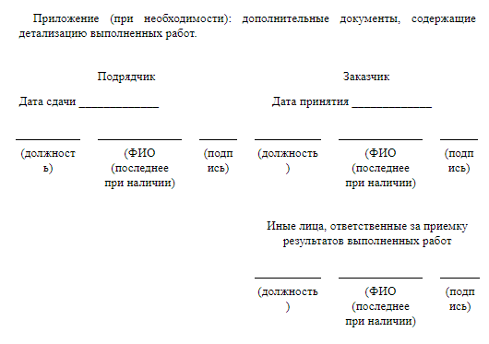
Про «Блок 1». Письмо Минстроя от 30.12.21 N58202-СМ/09
1
2
3

Slide 77
Про «Блок 1». Стандартное формирование
документа о приемке
Заполнение экранной формы
Прикрепление актов, содержащих детализацию выполненных работ
Техническая возможность закрывать контракт частями, даже когда заказчиком выделен объем 1 условная единица, присутствует
Заполнение экранной формы зависит от того, как заказчик внес сведения в реестр контрактов при его формировании (1 условная единица или часть условной единицы)
Заполнение прикрепленных документов зависит от того, как требования к ним прописаны в контракте

Slide 78
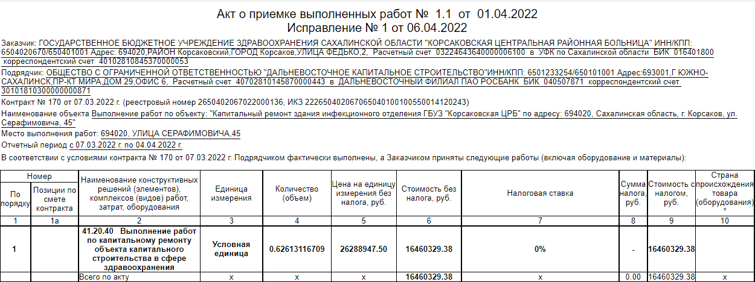
Пример закрытия акта по стандартному варианту

Slide 79
Про «Блок 1». Идеальное формирование
документа о приемке
Письмо Минстроя России от 07.02.2022 N 4170-СМ/09:
Следует отметить, что работы, стоимость которых сгруппирована в «комплекс», не подлежат поэтапной приемке. Приемка и оплата указанных работ и затрат осуществляется после завершения выполнения всех работ, входящих в указанный комплекс.
Заполнение экранной формы
Прикрепление актов, содержащих детализацию выполненных работ
Заполнение экранной формы с выделением конструктивных элементов («комплексов»)
(1 комплекс = 1 этап или несколько комплексов = 1 этап)
Заполнение прикрепленных документов без применения сметных расценок и сметных нормативов, по форме, предусмотренной контрактом

Slide 80

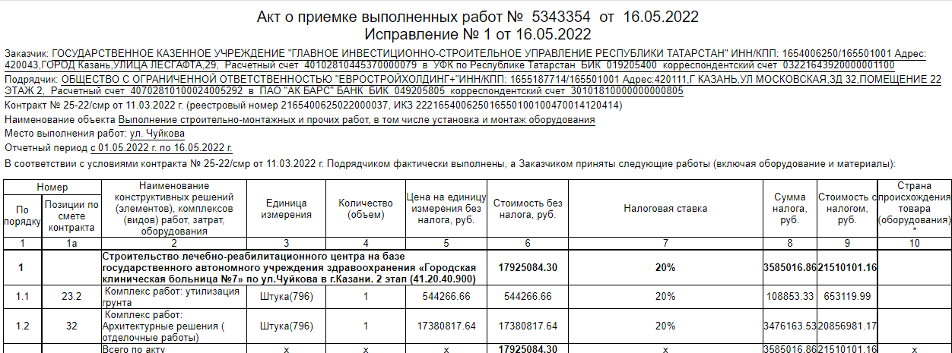
Пример закрытия акта по «комплексам»
Из контракта - наименование и цена отдельных «Комплексов»:

Slide 81
Про «Блок 2»
Контракты, не относящиеся к контрактам на строительство, реконструкцию, капитальный ремонт, снос объектов капитального строительства, сохранение объектов культурного наследия
Сметные нормативы и сметные цены строительных ресурсов использовать допускается, а значит допустимой формой отчетности является КС-2
Остальной алгоритм аналогичен «Блоку 1»

Slide 82
Изменение существенных условий контракта

Slide 83
Изменение условий контракта
При заключении и исполнении контракта изменение его существенных условий не допускается, за исключением случаев, предусмотренных настоящим Федеральным законом.
Часть 2 статьи 31 Федерального закона №44-ФЗ
Изменение существенных условий контракта при его исполнении не допускается, за исключением их изменения по соглашению сторон в следующих случаях*
* Случаи, предусмотренные пунктами 1-13 части 1 статьи 95
Часть 1 статьи 95 Федерального закона №44-ФЗ

Slide 84
Существенные условия контракта
Часть 1 статьи 431.2 Гражданского Кодекса
Существенными являются условия о предмете договора, условия, которые названы в законе или иных правовых актах как существенные или необходимые для договоров данного вида, а также все те условия, относительно которых по заявлению одной из сторон должно быть достигнуто соглашение.

Slide 85
Изменение условий контракта
Антикризисные поправки
Часть 62 статьи 112 для случаев одновременной закупки проектной документации и (или) инженерных изысканий, работ по строительству, реконструкции и (или) капитальному ремонту объекта капитального строительства
Базовый принцип (часть 1 статьи 95)
Изменение существенных условий контракта при его исполнении не допускается, за исключением их изменения по соглашению сторон в случаях, предусмотренных законом
Часть 65.1 статьи 112 для случаев изменения условий контракта, заключенного до 01.01.2023, в связи с возникновением независящих от сторон контракта обстоятельств
Пункт 11 части 1 статьи 18 Федерального закона 46-ФЗ, Постановление Правительства №680 от 16.04.2022 об изменении условий контрактов, предметом которых является выполнение работ по строительству, реконструкции, капитальному ремонту, сносу объекта капитального строительства, проведение работ по сохранению объектов культурного наследия

Slide 86
Часть 65.1 статьи 112
Изменение существенных условий контракта, заключенного до 1 января 2023 года
По соглашению сторон
При исполнении такого контракта возникли независящие от сторон контракта обстоятельства, влекущие невозможность его исполнения
Соблюдены положения частей 1.3 - 1.6 статьи 95 44-ФЗ
Решение о внесении изменений принято на основании решения Правительства Российской Федерации, высшего исполнительного органа государственной власти субъекта Российской Федерации, местной администрации
ЕСЛИ
Постановление Правительства РФ от 29.03.2022 N 505 «О приостановлении действия отдельных положений некоторых актов Правительства Российской Федерации и установлении размеров авансовых платежей при заключении государственных (муниципальных) контрактов в 2022 году»

Slide 87
Судебная практика
Арбитражный суд Республики Хакассия, дело №А74-4873/2022, решение от 26 августа 2022 года
Суть дела: между обществом и заказчиком заключен контракт, согласно которому срок поставки составляет 30 дней, но установлено, что данный срок может быть увеличен при заключении дополнительного соглашения в случаях, оговоренных в контракте. Дополнительное соглашение заключено. Полагая, что пункт договора о возможности корректировки сроков поставки, а также дополнительное соглашение противоречат действующему законодательству, прокурор обратился в арбитражный суд с иском.
Суть решения: Заказчик пояснил, что изменение срока отгрузки товаров принято в связи с неуспеваемостью отгрузить в срок изделия, а также со стороны Заказчика не было возможным предоставить место для хранения изделий. Орган местного самоуправления соответствующее решение об изменении срока исполнения контракта не принимал. Таким образом, в рассматриваемом деле основания для увеличения срока отгрузки
изделия к установленным статьями 34, 95 Закона № 44-ФЗ перечню оснований,
допускающих изменение существенного условия договора о сроке поставки, не относятся,
независящими от сторон контракта обстоятельствами, влекущими невозможность его
исполнения, не являются, каких-либо сведений, подтверждающих возникновение
независящих от сторон контракта обстоятельств, влекущих невозможность его
исполнения, не представлено. Дополнительное соглашение заключено сторонами в отсутствие установленных законом оснований для изменения существенного условия договора по соглашению сторон, независящих от сторон контракта обстоятельств, влекущих невозможность его исполнения, решения органа местного самоуправления о продлении срока исполнения договора. Иск Прокуратуры удовлетворен.

Slide 88
Судебная практика
Арбитражный суд Республики Калмыкия, дело №А22-633/2022, решение от 06 июля 2022 года
Суть дела: Прокурор обратился в суд с иском о признании ничтожным одного из пунктов доп. соглашения о включении в контракт на строительство условия об авансировании.
Суть решения: Исходя из системного анализа положений статей 708, 740, 743, 763, пункта 1 статьи 766 ГК РФ существенными условиями государственного или муниципального контракта на выполнение подрядных работ для государственных или муниципальных нужд
являются предмет договора, определяющий, в том числе виды, содержание и объемы
работ, а также порядок их оплаты. Муниципальным контрактом перечисление авансового платежа не предусмотрено, аукционная документация также не предусматривала такой возможности. Таким образом, в нарушение установленного частью 1 статьи 95 Закона № 44-ФЗ запрета ответчики изменили существенное условие контракта о порядке оплаты работ, следовательно, суд приходит к выводу, что дополнительное соглашение в части
установления авансирования работ по контракту принято с нарушением норм
действующего законодательства. Судом не дана оценка возможности заключения дополнительного соглашения в рамках ч. 65.1 ст. 112 44-ФЗ, однако сделан вывод о недоказанности наличия обстоятельств, определяющих возможность внесения указанных изменений в контракт.

Slide 89
Пункт 11 части 1 статьи 18 46-ФЗ
Правительство Российской Федерации в 2022 году вправе принимать решения, предусматривающие:
установление порядка и случаев изменения существенных условий государственных и муниципальных контрактов, предметом которых является выполнение работ по строительству, реконструкции, капитальному ремонту, сносу объекта капитального строительства, проведение работ по сохранению объектов культурного наследия
Определение (п.8 ч.1 ст.3 44-ФЗ):
государственный контракт, муниципальный контракт - гражданско-правовой договор, предметом которого являются поставка товара, выполнение работы, оказание услуги (в том числе приобретение недвижимого имущества или аренда имущества) и который заключен от имени Российской Федерации, субъекта Российской Федерации (государственный контракт), муниципального образования (муниципальный контракт) государственным или муниципальным заказчиком для обеспечения соответственно государственных нужд, муниципальных нужд
Новые основания для изменений условий контракта
Постановление Правительства РФ от 16.04.2022 N 680
«Об установлении порядка и случаев изменения существенных условий государственных и муниципальных контрактов, предметом которых является выполнение работ по строительству, реконструкции, капитальному ремонту, сносу объекта капитального строительства, проведение работ по сохранению объектов культурного наследия»

Slide 90
ПП №680 от 16.04.2022
Предмет контракта - выполнение работ по строительству, реконструкции, капитальному ремонту, сносу объекта капитального строительства, проведение работ по сохранению объектов культурного наследия
Причина – возникновение независящих от сторон контракта обстоятельств, влекущих невозможность исполнения контракта
Срок – изменение допускается в 2022 году (вне зависимости от даты заключения контракта)
а) изменение (продление) срока исполнения контракта, в том числе в связи с необходимостью внесения изменений в проектную документацию, включая контракт, срок исполнения которого в соответствии с положениями 44-ФЗ ранее изменялся;
б) изменение объема и (или) видов выполняемых работ по контракту, спецификации и типов оборудования, предусмотренных проектной документацией;
в) изменения, связанные с заменой строительных ресурсов на аналогичные строительные ресурсы, в том числе в связи с внесением изменений в проектную документацию;
г) изменение отдельных этапов исполнения контракта, в том числе наименования, состава, объемов и видов работ, цены отдельного этапа исполнения контракта;
д) установление условия о выплате аванса или об изменении установленного размера аванса;
е) изменение порядка приемки и оплаты отдельного этапа исполнения контракта, результатов выполненных работ.

Slide 91
ПП №680 от 16.04.2022
Подрядчик направляет предложение об изменении контракта с обоснованием и подписанным со своей стороны доп. соглашением
Заказчик соглашается или нет
Если заказчик соглашается, то в течение 10 раб. дней подписывает доп. соглашение, направляет его Подрядчику и размещает сведения в реестре контрактов
Алгоритм внесения изменений

Slide 92
Судебная практика
Арбитражный суд Астраханской области, дело №А06-12432/2021, решение от 23 мая 2022 года
Суть дела: в проектную документацию к Контракту были внесены существенные изменения. Измененная проектная документация была передана Подрядчику 30.03.2021 года, по истечении четырех месяцев с даты заключения контракта. Подрядчик предложил Заказчику изменить условия контракта, а именно продлить срок выполнения работ, на что Заказчик ответил отказом, что и послужило основанием для обращения в суд.
Суть решения: Пунктом 1 ПП РФ N 680 установлено, что при возникновении в ходе исполнения государственных и муниципальных контрактов (далее - контракт), предметом которых является выполнение работ по строительству, реконструкции, капитальному ремонту, сносу объекта капитального строительства, проведение работ по сохранению объектов культурного наследия, независящих от сторон контракта обстоятельств, влекущих невозможность его исполнения, в 2022 году допускаются следующие изменения существенных условий контракта. Поскольку измененная проектная документация была передана Подрядчику только по истечении четырех месяцев с даты начала исполнения контракта, суд приходит к убеждению, что вследствие указанных обстоятельств, подрядчик не имел возможности в предусмотренный контрактом срок завершить строительные работы на объекте по независящим от него причинам. Требование удовлетворено.

Slide 93
Судебная практика
Арбитражный суд Московской области, дело №А41-48802/2022, решение от 12 августа 2022 года
Суть дела: в проектную документацию к Контракту многократно вносились изменения, в том числе и повлекшие за собой изменение ПОС в части сроков выполнения работ (срок значительно увеличился). Заказчик единожды изменял срок строительства на основании п.9 ч.1 ст. 95, от повторного подписания дополнительного соглашения о продлении сроков отказался, что и послужило основанием для обращения в суд.
Суть решения: Суд отметил, что согласно ПП №680 в 2022 году допускаются
изменение (продление) срока исполнения контракта, в том числе в связи с необходимостью внесения изменений в проектную документацию, включая контракт, срок исполнения которого в соответствии с положениями 44-ФЗ ранее уже изменялся. Также суд отметил, что нормы 44-ФЗ не содержат запрета на изменение в судебном порядке существенных условий контракта в связи с существенным изменением условий его исполнения, в том числе и при
наличии обстоятельств, предусмотренных пунктом 4 статьи 451 и пунктом 1 статьи 718 ГК РФ. При рассмотрении дела, судом установлено, что в рассматриваемом споре имеются все указанные условия для внесения изменений в условия контракта, документально подтвержденные. Требование удовлетворено.

Slide 94
Судебная практика
Арбитражный суд Новгородской области, дело №А44-7513/2021, решение от 27 июля 2022 года
Суть дела: первоначальный срок выполнения работ – 30.06.2021, доп. соглашением №2 (в соответствии с п.9 ч.1 ст.95) сторонами согласован срок выполнения работ 15.07.2021 г. Подрядчик указывает, что в установленный срок выполнение работ невозможно в связи с необходимостью корректировки ПСД, утверждает, что заключенное доп. соглашение №2 следует признать незаключенным, так как выполнение работ за 15 дней изначально было невозможно, просит суд продлить срок исполнения контракта. На момент вынесения судебного решения Заказчик отказался от исполнения контракта в одностороннем порядке.
Суть решения: Суд отметил, что согласно ПП №680 в 2022 году допускаются
изменение (продление) срока исполнения контракта, однако на момент рассмотрения дела сторонами не представлено доказательств того, что ими приняты достаточные меры для устранения обстоятельств, препятствующих выполнению работ. Напротив, Учреждением принято решение об одностороннем отказе от контракта, мотивированное тем, что работы по контракту до настоящего времени не выполнены. В требовании отказать.

Slide 95
Санкции за неправомерное изменение условий контракта
БАЗОВАЯ НОРМА (ч. 4 ст. 7.32 КоАП):
Изменение условий контракта, в том числе увеличение цен товаров, работ, услуг, если возможность изменения условий контракта не предусмотрена законодательством Российской Федерации о контрактной системе в сфере закупок
СПЕЦИАЛЬНАЯ НОРМА (ч. 5 ст. 7.32 КоАП):
Действия, предусмотренные частью 4 статьи 7.32, если такие действия повлекли дополнительное расходование средств соответствующих бюджетов бюджетной системы Российской Федерации или уменьшение количества поставляемых товаров, объема выполняемых работ, оказываемых услуг для обеспечения государственных и муниципальных нужд
Влечет наложение административного штрафа на должностных лиц в размере 20 тысяч рублей; на юридических лиц - 200 тысяч рублей
Влечет наложение административного штрафа на должностных лиц, юридических лиц в размере двукратного размера дополнительно израсходованных средств соответствующих бюджетов бюджетной системы Российской Федерации или цен товаров, работ, услуг, количество, объем которых уменьшены и которые явились предметом административного правонарушения

Slide 96
Судебная практика по ч. 4 ст. 7.32
Аналогичный случай: Подрядчика оштрафовали на 200 тр. за заключение дополнительного соглашения о выделении аванса. Определение Верховного Суда РФ от 03.08.2021 N 302-ЭС21-12194 по делу N А33-37134/2020
Определение Верховного Суда РФ от 15.04.2022 N 303-ЭС22-3709 по делу N А04-4646/2021
Суть дела: Муниципальное учреждение обратилось в суд, оспаривая наложение административного штрафа в размере 200 тыс. руб. в соответствии с частью 4 статьи 7.32 КоАП. Штраф был наложен по причине заключения дополнительного соглашения, изменяющего порядок выплаты аванса (контрактом предусмотрена поэтапная выплата аванса и закрытие каждого этапа; доп. соглашением предусмотрена выплата аванса на весь контракт и закрытие до 70% от стоимости этапа за счет авансового платежа)
Суть решения: в требованиях отказать
Определение Верховного Суда РФ от 18.01.2022 N 309-ЭС21-26110 по делу N А71-14711/2020
Аналогичный случай: Поставщика попытались оштрафовать на 200 тр. за просрочку исполнения контракта, посчитав это односторонним изменением условий контракта, с чем суд не согласился. Постановление АС Волго-Вятского округа от 12.02.2021 N Ф01-16104/2020 по делу N А79-5893/2020
Суть дела: Подрядчик вел с Заказчиком переписку о замене марки устанавливаемых на объекте радиаторов. Заказчик выразил согласие на замену. Однако, дополнительного соглашения заключено не было, более того, в актах были отражены радиаторы той марки, которая предусмотрена проектом. По факту проверки Заказчика попытались оштрафовать на сумму 200 тыс. руб. в соответствии с частью 4 статьи 7.32 КоАП, что и послужило основанием для обращения Заказчика в суд.
Суть решения: требование удовлетворено, так как сам факт недобросовестного исполнения подрядчиком контракта еще не свидетельствует об изменении его условий

Slide 97
Судебная практика по ч. 5 ст. 7.32
Суть дела: Заказчиком и Подрядчиком по результатам аукциона был заключен контракт на выполнение работ по текущему ремонту. По итогам торгов цена была снижена на 22,57%. При исполнении указанного контракта Сторонами было заключено дополнительное соглашение об увеличении объема работ в пределах 10% от цены контракта. На дополнительные работы был подготовлен сметный расчет, который содержал расценки, аналогичные указанным в аукционной документации, без учета процента снижения. Работы были оплачены на сумму 244 937,62 руб. В ходе проведения проверки было выявлено, что Заказчиком излишне уплачены 55 282,42 руб. (244 937,62 x 22,57 / 100 = 55 282,42 руб.). Подрядчик указанную сумму в бюджет вернул, однако на него был наложен административный штраф в размере 110 564,84 руб., что и послужило основанием для обращения в суд.
Суть решения: в требовании отказать.
Важные выводы:
Штраф накладывается и на Подрядчика
Датой совершения административного правонарушения является не дата заключения дополнительного соглашения, а дата фактического перечисления денежных средств
Факт возврата денег в бюджет не является смягчающим обстоятельством, освобождающим от административной ответственности
Аналогичный вывод содержится в пункте 27 Обзора судебной практики Верховного Суда Российской Федерации N 4 (2020)"
(утв. Президиумом Верховного Суда РФ 23.12.2020)
Постановление 9 ААС от 17.07.2019 N 09АП-23810/2019 по делу N А40-304195/2018 (в передаче кассационной жалобы для рассмотрения в судебном заседании Судебной коллегии отказано определением № 305-ЭС20-1924 от 17.04.2020)

Slide 98
Случаи изменения условий контракта (п. 1.1, 1.2 ч. 1 ст. 95)
- при снижении цены контракта без изменения предусмотренных контрактом количества товара, объема работы или услуги, качества поставляемого товара, выполняемой работы, оказываемой услуги и иных условий контракта
- если по предложению заказчика увеличиваются предусмотренные контрактом (за исключением контракта, предметом которого является выполнение работ по строительству, реконструкции, капитальному ремонту, сносу объекта капитального строительства, проведению работ по сохранению объектов культурного наследия (памятников истории и культуры) народов Российской Федерации) количество товара, объем работы или услуги не более чем на 10% или уменьшаются предусмотренные контрактом количество поставляемого товара, объем выполняемой работы или оказываемой услуги не более чем на 10%. При этом по соглашению сторон допускается изменение с учетом положений бюджетного законодательства Российской Федерации цены контракта пропорционально дополнительному количеству товара, дополнительному объему работы или услуги исходя из установленной в контракте цены единицы товара, работы или услуги, но не более чем на 10% цены контракта. При уменьшении предусмотренных контрактом количества товара, объема работы или услуги стороны контракта обязаны уменьшить цену контракта исходя из цены единицы товара, работы или услуги. Цена единицы дополнительно поставляемого товара или цена единицы товара при уменьшении предусмотренного контрактом количества поставляемого товара должна определяться как частное от деления первоначальной цены контракта на предусмотренное в контракте количество такого товара.
Письмо Минфина России от 05.03.2020 N 24-03-07/16668: в случае если контракт заключен по формуле цены с указанием максимальной цены контракта, изменения не могут быть осуществлены.
Письмо Минфина России от 05.11.2020 N 24-03-06/96332: в случае необходимости увеличения или уменьшения заказчиком предусмотренного контрактом количества товара, объема работ или услуг … при исполнении контракта можно увеличить или уменьшить количество товара, объем работ или услуг по определенным позициям локального сметного расчета не более чем на 10% исходя из установленного в контракте количества товара, объема работ или услуг. При этом общая стоимость сметного расчета должна быть изменена пропорционально дополнительному количеству товара, объему работ или услуг, но не более чем на 10%.

Slide 99
Случаи изменения условий контракта (п. 1.3 ч. 1 ст. 95)
- при изменении объема и (или) видов выполняемых работ по контракту, предметом которого является выполнение работ по строительству, реконструкции, капитальному ремонту, сносу объекта капитального строительства, проведению работ по сохранению объектов культурного наследия (памятников истории и культуры) народов Российской Федерации, а также по контрактам, предусмотренным частями 16 (контракт жизненного цикла, Постановление Правительства РФ от 28.11.2013 N 1087) и 16.1 статьи 34 (проектирование, строительство и ввод в эксплуатацию объекта капитального строительства, Постановление Правительства РФ от 12.05.2017 N 563). При этом допускается изменение с учетом положений бюджетного законодательства Российской Федерации цены контракта не более чем на 10% цены контракта.
Принципы:
Для оплаты доп. работ должно быть заключено доп. соглашение
Можно менять отдельные позиции сметы
Дополнительное соглашение только на 10%, иное – ничтожно (п.12 Обзора судебной практики от 28.06.2017)

Slide 100
Случаи изменения условий контракта (п. 6 ч. 1 ст. 95)
В случае уменьшения казенному учреждению как получателю бюджетных средств главным распорядителем (распорядителем) бюджетных средств ранее доведенных лимитов бюджетных обязательств, приводящего к невозможности исполнения казенным учреждением бюджетных обязательств, вытекающих из заключенных им гос/мун контрактов и иных договоров
- в случаях, предусмотренных пунктом 6 статьи 161 Бюджетного кодекса Российской Федерации, при уменьшении ранее доведенных до государственного или муниципального заказчика как получателя бюджетных средств лимитов бюджетных обязательств. При этом государственный или муниципальный заказчик в ходе исполнения контракта обеспечивает согласование новых условий контракта, в том числе цены и (или) сроков исполнения контракта и (или) количества товара, объема работы или услуги,
предусмотренных контрактом (в соответствии с ПП РФ от 28.11.2013 N 1090 «Об утверждении методики сокращения количества товаров, объемов работ или услуг при уменьшении цены контракта»)
О применении пункта 6 статьи 161 учреждениям, не являющимся казенными, «по аналогии» и расторжении контракта при полном отсутствии финансирования см. Определение Судебной коллегии по экономическим спорам Верховного Суда Российской Федерации от 24.02.2022 N 308-ЭС21-20570 по делу N А63-8366/2020
Шаг 1
Попытка достичь соглашения о снижении цены без изменения количества и сроков
Шаг 2
Если шаг 1 не удался, то производится корректировка
Часть 1 статьи 767 ГК РФ
Исходя из первоочередной необходимости приобрести товары для обеспечения нормальной жизнедеятельности, а также оплатить уже выполненные работы

Slide 101
Случаи изменения условий контракта (п. 8 ч. 1 ст. 95)
Часть 70 статьи 112, ПП РФ от 09.08.2021 г. N 1315: действие статьи распространяется на контракты, которые заключены на срок менее одного года и предметом которых является выполнение работ по строительству, реконструкции, капитальному ремонту, сносу объекта капитального строительства, проведению работ по сохранению объектов культурного наследия.
Если при исполнении заключенного на срок не менее одного года контракта, предусмотренного:
частью 16 статьи 34 (при условии, что контракт жизненного цикла предусматривает проектирование, строительство, реконструкцию, капитальный ремонт объекта капитального строительства)
частью 16.1 статьи 34 (одновременное выполнение работ по проектированию, строительству и вводу в эксплуатацию объектов капитального строительства)
контракта, предметом которого является выполнение работ по строительству, реконструкции, капитальному ремонту, сносу объекта капитального строительства,
контракта, предметом которого является проведение работ по сохранению объектов культурного наследия,
цена которого составляет или превышает предельный размер (предельные размеры) цены, установленный Правительством Российской Федерации, возникли независящие от сторон контракта обстоятельства, влекущие невозможность его исполнения, в том числе необходимость внесения изменений в проектную документацию.
ПП РФ №1186 от 19.12.2013
Общее правило: 100 млн. рублей,
Специальное правило: для контрактов, заключенных до 31.12.2022 г. - 1 млн. рублей.

Slide 102
Случаи изменения условий контракта (п. 8 ч. 1 ст. 95)
… независящие от сторон контракта обстоятельства,
влекущие невозможность его исполнения...
См. Письмо Минфина России N 24-06-06/45785, Минстроя России N 24044-АЛ/09, ФАС России N ПИ/47490/21 от 10.06.2021:
Указанные в пункте 8 части 1 статьи 95 Закона N 44-ФЗ "независящие от сторон контракта обстоятельства" предполагают открытый перечень обстоятельств, в том числе изменение стоимости позиций ценообразующих строительных ресурсов, если указанное изменение возникло по независящим от сторон контракта обстоятельствам.

Slide 103
Случаи изменения условий контракта (п. 8 ч. 1 ст. 95)
Условие 1
Наличие решения Правительства РФ (ПП №1315 от 9 августа 2021 г.), высшего исполнительного органа государственной власти субъекта РФ или местной администрации
Условие 2
Наличие обоснование решения о внесении изменений
Условие 3
Изменение не приводит к увеличению срока исполнения контракта и (или) цены контракта более, чем на 30% (в срок не включено получение положительного заключения экспертизы)
Проверять на уровне субъекта РФ/ муниципального образования

Slide 104
Условия применения ПП 1315
Закупка проводилась для федеральных нужд, изменяются существенные условия
Заказчик внесен в «перечень» (61 запись)
Изменение в пределах лимитов
Увеличение срока/цены ≤ 30%
Физические объемы, решения не меняются
Изменение цены согласно приказу Минстроя 841/пр (проблема!)
При цене свыше 100 млн. руб. только после повторной экспертизы в части оценки достоверности сметной стоимости
Инициатор – Подрядчик, он обращается к Заказчику и прикладывает необходимые документы
Контракт заключен до 31.12.2022 и обязательства по нему на момент заключения ДС не исполнены
Плюс особые правила для случаев, когда цена контракта увеличивается до размера, превышающего стоимость объекта капитального строительства, указанную в акте (решении) об осуществлении капитальных вложений
ПП РФ от 05.03.2007 N 145: Срок проведения оценки достоверности не более 14 рабочих дней

Slide 105
Условия изменения цены «подрядного» контракта
Региональные заказчики?
В соответствии с решением высшего исполнительного органа государственной власти субъекта Российской Федерации (79 НПА)
Муниципальные заказчики?
В соответствии с решением местной администрации

Slide 106
Случаи изменения условий контракта (п. 9 ч. 1 ст. 95)
Если контракт, предусмотренный
частью 16 статьи 34 (при условии, что контракт жизненного цикла предусматривает проектирование, строительство, реконструкцию, капитальный ремонт объекта капитального строительства),
частью 16.1 статьи 34 (одновременное выполнение работ по проектированию, строительству и вводу в эксплуатацию объектов капитального строительства),
контракт, предметом которого является выполнение работ по строительству, реконструкции, капитальному ремонту, сносу объекта капитального строительства,
контракт, предметом которого является проведение работ по сохранению объектов культурного наследия,
по независящим от сторон контракта обстоятельствам, влекущим невозможность его исполнения, в том числе необходимость внесения изменений в проектную документацию, либо по вине подрядчика не исполнен в установленный в контракте срок, допускается однократное изменение срока исполнения контракта на срок, не превышающий срока исполнения контракта, предусмотренного при его заключении.
При этом в случае, если обеспечение исполнения контракта осуществлено путем внесения денежных средств, по соглашению сторон определяется новый срок возврата заказчиком подрядчику денежных средств, внесенных в качестве обеспечения исполнения контракта.
В случае неисполнения контракта в срок по вине подрядчика предусмотренное настоящим пунктом изменение срока осуществляется при условии отсутствия неисполненных подрядчиком требований об уплате неустоек (штрафов, пеней), предъявленных заказчиком в соответствии с 44-ФЗ, предоставления подрядчиком в соответствии с настоящим Федеральным законом обеспечения исполнения контракта.
Основание для изменения: независящие от сторон обстоятельства ИЛИ вина подрядчика
Базовые принципы:
Контракт уже не исполнен (то есть срок исполнения истек)
Подрядчик оплатил неустойки
Подрядчик предоставил надлежащее обеспечение
Срок меняется однократно и не более, чем на тот срок исполнения, который был предусмотрен изначально

Slide 107
Судебная практика
применения п. 9 ч. 1 ст. 95:
Определение Верховного Суда РФ от 25.04.2022 N 305-ЭС22-4781 по делу N А40-82590/2021
Подрядчик может выступить инициатором внесения изменений, но не может понудить заказчика к таким изменениям
Определение Верховного Суда РФ от 16.10.2020 N 308-ЭС20-15391 по делу N А61-5797/2019
Продление срока исполнения контракта более чем на срок, первоначально предусмотренный для его исполнения, влечет наложение административного штрафа по ч. 4 ст. 7.32 КоАП, в размере 200 тыс. руб.
Постановление Арбитражного суда Восточно-Сибирского округа от 11.01.2022 N Ф02-7274/2021 по делу N А78-457/2021
Дополнительное соглашение заключено 31.08.2020 г. при окончании работ 01.09.2020 г., то есть до окончания срока выполнения работ. Однако суд нашел это законным

Slide 108
Случаи изменения условий контракта (п. 11 ч. 1 ст. 95)
Если при исполнении контракта, предусмотренного
частью 16 статьи 34 (при условии, что контракт жизненного цикла предусматривает проектирование, строительство, реконструкцию, капитальный ремонт объекта капитального строительства)
частью 16.1 статьи 34 (одновременное выполнение работ по проектированию, строительству и вводу в эксплуатацию объектов капитального строительства)
сметная стоимость строительства, реконструкции, капитального ремонта, определенная по результатам проверки на предмет достоверности ее определения в ходе проведения государственной экспертизы проектной документации, превышает цену такого контракта.
Предусмотренное настоящим пунктом изменение существенных условий осуществляется с учетом такой сметной стоимости строительства, реконструкции, капитального ремонта объекта капитального строительства на основании решения Правительства Российской Федерации, высшего исполнительного органа государственной власти субъекта Российской Федерации, местной администрации при осуществлении закупки для федеральных нужд, нужд субъекта Российской Федерации, муниципальных нужд соответственно и при условии, что такое изменение существенных условий не приведет к увеличению цены контракта более чем на 30%

Slide 109
Случаи изменения условий контракта (п. 12 ч. 1 ст. 95)
Если при исполнении контракта изменяется срок исполнения отдельного этапа (отдельных этапов) исполнения контракта в рамках срока исполнения контракта, предусмотренного при его заключении

Slide 110
Случаи изменения условий контракта (ч. 7 ст. 95)
При исполнении контракта (за исключением случаев, которые предусмотрены нормативными правовыми актами, принятыми в соответствии с частью 6 статьи 14 44-ФЗ) по согласованию заказчика с поставщиком (подрядчиком, исполнителем) допускается поставка товара, выполнение работы или оказание услуги, качество, технические и функциональные характеристики (потребительские свойства) которых являются улучшенными по сравнению с качеством и соответствующими техническими и функциональными характеристиками, указанными в контракте. В этом случае соответствующие изменения должны быть внесены заказчиком в реестр контрактов, заключенных заказчиком.
Особенности:
1. Заключение дополнительного соглашения является обязательным для осуществления замены (Постановление Арбитражного суда Волго-Вятского округа от 08.10.2020 N Ф01-12082/2020 по делу N А82-22778/2019)
Норма применима и при выполнении работ с заменой используемых материалов, см. например Определение Верховного Суда РФ от 26.05.2020 N 304-ЭС20-6484 по делу N А45-42960/2018

Slide 111
Общие условия для внесения изменений в контракт
Новое обеспечение - при этом:
1) размер обеспечения может быть уменьшен в порядке и случаях, предусмотренных частями 7 - 7.3 статьи 96 44-ФЗ;
2) обеспечение исполнения контракта может быть предоставлено путем внесения соответствующих изменений в условия ранее предоставленной заказчику независимой гарантии;
3) если обеспечение исполнения контракта осуществляется путем предоставления новой независимой гарантии, возврат заказчиком ранее предоставленной ему независимой гарантии предоставившему ее гаранту не осуществляется, взыскание по ней не производится, заказчик признается отказавшимся от своих прав по ранее предоставленной независимой гарантии, обязательство гаранта перед заказчиком по ранее предоставленной независимой гарантии прекращается с момента выдачи новой независимой гарантии;
4) если при увеличении в соответствии с настоящей статьей цены контракта обеспечение исполнения контракта осуществляется путем внесения денежных средств, поставщик (подрядчик, исполнитель) вносит на счет, на котором в соответствии с законодательством Российской Федерации учитываются операции со средствами, поступающими заказчику, денежные средства в размере, пропорциональном стоимости новых обязательств поставщика (подрядчика, исполнителя).
В случае уменьшения в соответствии с настоящей статьей цены контракта заказчик возвращает поставщику (подрядчику, исполнителю) денежные средства в размере, пропорциональном размеру такого уменьшения цены контракта.

Slide 112
Антикризисные меры: контракт полного цикла
Измененная часть 56 статьи 112
До 1 января 2024 года предметом контракта может быть одновременно подготовка проектной документации и (или) выполнение инженерных изысканий, выполнение работ по строительству, реконструкции и (или) капитальному ремонту объекта капитального строительства
Часть 57 статьи 112:
В случае, если проектной документацией объекта капитального строительства предусмотрено оборудование, необходимое для обеспечения эксплуатации такого объекта, предметом указанного в части 56 настоящей статьи контракта наряду с подготовкой проектной документации и (или) выполнением инженерных изысканий, выполнением работ по строительству, реконструкции и (или) капитальному ремонту объекта капитального строительства может являться поставка данного оборудования.

Slide 113
Антикризисные меры: контракт полного цикла
Новая часть 63.1 статьи 112
До 1 января 2024 года в случае, если проектной документацией объекта капитального строительства предусмотрено оборудование, необходимое для обеспечения эксплуатации такого объекта, предметом контракта наряду с выполнением работ по строительству, реконструкции и (или) капитальному ремонту объекта капитального строительства может являться поставка данного оборудования. В контракте должны быть указаны раздельно:
1) стоимость работ по строительству, реконструкции и (или) капитальному ремонту объекта капитального строительства;
2) стоимость поставки предусмотренного проектной документацией объекта капитального строительства оборудования, необходимого для обеспечения эксплуатации такого объекта капитального строительства.

Slide 114
Спасибо за внимание!
Телеграмм-канал ЭП «Фабрикант» https://t.me/ETPFabrikant
Телеграмм-канал «Вергунова о закупках» https://t.me/vergunova_o_zakupkah

